Slide 1
IoT

Slide 2
اینترنت اشیا
I T
سید محمد سعید حاجیانی
امیر حسین خدایی
علی اصغر حسن زاده

Slide 3
دنیای پیرامون ما به سوی هوشمندی
رشد انفجاری دستگاه‌های متصل پیش‌بینی می‌شود تا سال ۲۰۳۰ بیش از ۲۵ میلیارد دستگاه IoT در سراسر جهان فعال باشند.
بازار چندتریلیون دلاری ارزش بازار جهانی اینترنت اشیا تا سال ۲۰۲۵ به بیش از ۱.۵ تریلیون دلار خواهد رسید.
اتصال در همه‌جا از لامپ‌های هوشمند در خانه تا حسگرهای کنترل ترافیک در شهرها
نمونه‌های ملموس:
یخچال هوشمند که موجودی را تشخیص می‌دهد و لیست خرید می‌سازد
پوشیدنی‌های سلامتی که ضربان قلب و کیفیت خواب را همزمان گزارش می‌کنند
سیستم‌های پارکینگ هوشمند که یافتن جای خالی را به‌صورت آنی ممکن می‌کنند
Notes:
نکته برای ارائه‌دهنده (Speaker Notes)
شروع با آمار جذاب: با اعلام عدد ۲۵ میلیارد دستگاه، توجه مخاطبان را از ابتدا جلب کنید و تأکید کنید این رقم صرفاً پیش‌بینی نیست، بلکه نشان‌دهنده تسریع روند دیجیتالی شدن زندگی روزمره است.
پیوند با زندگی روزمره: بلافاصله پس از آمار، مثال‌های ساده و ملموس (یخچال، ساعت هوشمند، پارکینگ) را بیاورید تا دانشجویان ارتباط مفهوم را درک کنند.
برجسته‌سازی فرصت‌ها و چالش‌ها: خاطرنشان کنید که این حجم وسیع اتصال، هم فرصت‌های بی‌سابقه (کارایی، راحتی) و هم چالش‌های امنیتی و حریم خصوصی را به همراه دارد (که در اسلایدهای بعد بحث خواهد شد).
لحنی کنجکاوانه و پویا: با صدای کمی بلندتر و تأکید بر کلمات کلیدی («انفجاری»، «همه‌جا»، «ملموس») حس هیجان و حرکت رو به جلو را منتقل کنید.
توصیه طراحی:
از یک نمودار خطی ساده (Trend) برای نمایش رشد تعداد دستگاه‌ها استفاده کنید.
آیکون‌های کوچک مربوط به هر مثال (یخچال، ساعت، پارکومتر) در کنار هر مورد قرار دهید.
رنگ متن آمار را متفاوت (مثلاً نارنجی یا آبی روشن) کنید تا برجسته باشد.
فضای خالی اطراف اعداد را بزرگ‌تر در نظر بگیرید تا چشم مخاطب سریعاً به آن جذب شود.

Slide 4
دنیای پیرامون ما به سوی هوشمندی
رشد انفجاری دستگاه‌های متصل پیش‌بینی می‌شود تا سال ۲۰۳۰ بیش از ۲۵ میلیارد دستگاه IoT در سراسر جهان فعال باشند.
بازار چندتریلیون دلاری ارزش بازار جهانی اینترنت اشیا تا سال ۲۰۲۵ به بیش از ۱.۵ تریلیون دلار خواهد رسید.
نمونه‌های ملموس:
یخچال هوشمند که موجودی را تشخیص می‌دهد و لیست خرید می‌سازد
پوشیدنی‌های سلامتی که ضربان قلب و کیفیت خواب را همزمان گزارش می‌کنند
سیستم‌های پارکینگ هوشمند که یافتن جای خالی را به‌صورت آنی ممکن می‌کنند
اتصال در همه‌جا از لامپ‌های هوشمند در خانه تا حسگرهای کنترل ترافیک در شهرها
Notes:
نکته برای ارائه‌دهنده (Speaker Notes)
شروع با آمار جذاب: با اعلام عدد ۲۵ میلیارد دستگاه، توجه مخاطبان را از ابتدا جلب کنید و تأکید کنید این رقم صرفاً پیش‌بینی نیست، بلکه نشان‌دهنده تسریع روند دیجیتالی شدن زندگی روزمره است.
پیوند با زندگی روزمره: بلافاصله پس از آمار، مثال‌های ساده و ملموس (یخچال، ساعت هوشمند، پارکینگ) را بیاورید تا دانشجویان ارتباط مفهوم را درک کنند.
برجسته‌سازی فرصت‌ها و چالش‌ها: خاطرنشان کنید که این حجم وسیع اتصال، هم فرصت‌های بی‌سابقه (کارایی، راحتی) و هم چالش‌های امنیتی و حریم خصوصی را به همراه دارد (که در اسلایدهای بعد بحث خواهد شد).
لحنی کنجکاوانه و پویا: با صدای کمی بلندتر و تأکید بر کلمات کلیدی («انفجاری»، «همه‌جا»، «ملموس») حس هیجان و حرکت رو به جلو را منتقل کنید.
توصیه طراحی:
از یک نمودار خطی ساده (Trend) برای نمایش رشد تعداد دستگاه‌ها استفاده کنید.
آیکون‌های کوچک مربوط به هر مثال (یخچال، ساعت، پارکومتر) در کنار هر مورد قرار دهید.
رنگ متن آمار را متفاوت (مثلاً نارنجی یا آبی روشن) کنید تا برجسته باشد.
فضای خالی اطراف اعداد را بزرگ‌تر در نظر بگیرید تا چشم مخاطب سریعاً به آن جذب شود.

Slide 5
دنیای پیرامون ما به سوی هوشمندی
نمونه‌های ملموس:
یخچال هوشمند که موجودی را تشخیص می‌دهد و لیست خرید می‌سازد.
پوشیدنی‌های سلامتی که ضربان قلب و کیفیت خواب را همزمان گزارش می‌کنند.
سیستم‌های پارکینگ هوشمند که یافتن جای خالی را به‌صورت آنی ممکن می‌کنند.
رشد انفجاری دستگاه‌های متصل پیش‌بینی می‌شود تا سال ۲۰۳۰ بیش از ۲۵ میلیارد دستگاه IoT در سراسر جهان فعال باشند.
بازار چندتریلیون دلاری ارزش بازار جهانی اینترنت اشیا تا سال ۲۰۲۵ به بیش از ۱.۵ تریلیون دلار خواهد رسید.
اتصال در همه‌جا از لامپ‌های هوشمند در خانه تا حسگرهای کنترل ترافیک در شهرها
Notes:
نکته برای ارائه‌دهنده (Speaker Notes)
شروع با آمار جذاب: با اعلام عدد ۲۵ میلیارد دستگاه، توجه مخاطبان را از ابتدا جلب کنید و تأکید کنید این رقم صرفاً پیش‌بینی نیست، بلکه نشان‌دهنده تسریع روند دیجیتالی شدن زندگی روزمره است.
پیوند با زندگی روزمره: بلافاصله پس از آمار، مثال‌های ساده و ملموس (یخچال، ساعت هوشمند، پارکینگ) را بیاورید تا دانشجویان ارتباط مفهوم را درک کنند.
برجسته‌سازی فرصت‌ها و چالش‌ها: خاطرنشان کنید که این حجم وسیع اتصال، هم فرصت‌های بی‌سابقه (کارایی، راحتی) و هم چالش‌های امنیتی و حریم خصوصی را به همراه دارد (که در اسلایدهای بعد بحث خواهد شد).
لحنی کنجکاوانه و پویا: با صدای کمی بلندتر و تأکید بر کلمات کلیدی («انفجاری»، «همه‌جا»، «ملموس») حس هیجان و حرکت رو به جلو را منتقل کنید.
توصیه طراحی:
از یک نمودار خطی ساده (Trend) برای نمایش رشد تعداد دستگاه‌ها استفاده کنید.
آیکون‌های کوچک مربوط به هر مثال (یخچال، ساعت، پارکومتر) در کنار هر مورد قرار دهید.
رنگ متن آمار را متفاوت (مثلاً نارنجی یا آبی روشن) کنید تا برجسته باشد.
فضای خالی اطراف اعداد را بزرگ‌تر در نظر بگیرید تا چشم مخاطب سریعاً به آن جذب شود.

Slide 6
دنیای پیرامون ما به سوی هوشمندی
رشد انفجاری دستگاه‌های متصل پیش‌بینی می‌شود تا سال ۲۰۳۰ بیش از ۲۵ میلیارد دستگاه IoT در سراسر جهان فعال باشند.
نمونه‌های ملموس:
یخچال هوشمند که موجودی را تشخیص می‌دهد و لیست خرید می‌سازد.
پوشیدنی‌های سلامتی که ضربان قلب و کیفیت خواب را همزمان گزارش می‌کنند.
سیستم‌های پارکینگ هوشمند که یافتن جای خالی را به‌صورت آنی ممکن می‌کنند.
بازار چندتریلیون دلاری ارزش بازار جهانی اینترنت اشیا تا سال ۲۰۲۵ به بیش از ۱.۵ تریلیون دلار خواهد رسید.
اتصال در همه‌جا از لامپ‌های هوشمند در خانه تا حسگرهای کنترل ترافیک در شهرها
Notes:
نکته برای ارائه‌دهنده (Speaker Notes)
شروع با آمار جذاب: با اعلام عدد ۲۵ میلیارد دستگاه، توجه مخاطبان را از ابتدا جلب کنید و تأکید کنید این رقم صرفاً پیش‌بینی نیست، بلکه نشان‌دهنده تسریع روند دیجیتالی شدن زندگی روزمره است.
پیوند با زندگی روزمره: بلافاصله پس از آمار، مثال‌های ساده و ملموس (یخچال، ساعت هوشمند، پارکینگ) را بیاورید تا دانشجویان ارتباط مفهوم را درک کنند.
برجسته‌سازی فرصت‌ها و چالش‌ها: خاطرنشان کنید که این حجم وسیع اتصال، هم فرصت‌های بی‌سابقه (کارایی، راحتی) و هم چالش‌های امنیتی و حریم خصوصی را به همراه دارد (که در اسلایدهای بعد بحث خواهد شد).
لحنی کنجکاوانه و پویا: با صدای کمی بلندتر و تأکید بر کلمات کلیدی («انفجاری»، «همه‌جا»، «ملموس») حس هیجان و حرکت رو به جلو را منتقل کنید.
توصیه طراحی:
از یک نمودار خطی ساده (Trend) برای نمایش رشد تعداد دستگاه‌ها استفاده کنید.
آیکون‌های کوچک مربوط به هر مثال (یخچال، ساعت، پارکومتر) در کنار هر مورد قرار دهید.
رنگ متن آمار را متفاوت (مثلاً نارنجی یا آبی روشن) کنید تا برجسته باشد.
فضای خالی اطراف اعداد را بزرگ‌تر در نظر بگیرید تا چشم مخاطب سریعاً به آن جذب شود.

Slide 7
اینترنت اشیا چیست؟
اصطلاح ( internet of things ) در سال ۱۹۹۹ توسط کوین اشتون مطرح شد.
تعریف IBM : IoT به شبکه‌ای از دستگاه‌ها، وسایل و اشیاء فیزیکی اشاره دارد که به حسگرها، نرم‌افزار و قابلیت اتصال به شبکه مجهز هستند و امکان جمع‌آوری و اشتراک‌گذاری داده را فراهم می‌کنند.
Notes:
فراتر از اتصال صرف است و با بهره‌گیری از پردازش لبه و محاسبات ابری، امکان خودکارسازی هوشمند و تصمیم‌گیری لحظه‌ای را در اشیاء فیزیکی فراهم می‌آورد. نکته برای ارائه‌دهنده (Speaker Notes)
ارائه چند تعریف معتبر: با نشان دادن تعاریف از منابع مختلف (IBM، ویکی‌پدیا، AWS و…) اعتبار و وسعت مفهوم IoT را برای مخاطب برجسته کنید.
تاکید بر تکامل مفهومی: پس از تعاریف، به انگیزه ایجاد IoT توسط Kevin Ashton اشاره کرده و نشان دهید چگونه در سال‌های اخیر نقش دستگاه‌ها به فراتر از حسگر ساده ارتقاء یافته است.
جمع‌بندی پویا: با بیان جمله جمع‌بندی، مسیر حرکت از اتصال صرف به خودکارسازی هوشمند را برای مخاطب شفاف کنید و به مخاطب نوید دهید در اسلایدهای بعدی جزئیات عملکرد اجزا و کاربردها مطرح خواهد شد.
لحن رسمی و خشک: از کلمات کلیدی («شبکه»، «خودکارسازی»، «حسگر») با تاکید صوتی استفاده کنید تا لحن ارائه حفظ شود.
طراحی اسلاید:
هر تعریف را در یک رنگ متضاد با بک‌گراند بنویسید تا تفکیک آن‌ها آسان باشد.
از آیکون‌های کوچک (حسگر، ابر، چرخ‌دنده) در کنار هر تعریف بهره ببرید.
فضای خالی کافی اطراف هر بخش بگذارید تا از احساس شلوغی جلوگیری شود.

Slide 8
اینترنت اشیا چیست؟
اصطلاح ( internet of things ) در سال ۱۹۹۹ توسط کوین اشتون مطرح شد.
تعریف IBM : IoT به شبکه‌ای از دستگاه‌ها، وسایل و اشیاء فیزیکی اشاره دارد که به حسگرها، نرم‌افزار و قابلیت اتصال به شبکه مجهز هستند و امکان جمع‌آوری و اشتراک‌گذاری داده را فراهم می‌کنند.
Notes:
فراتر از اتصال صرف است و با بهره‌گیری از پردازش لبه و محاسبات ابری، امکان خودکارسازی هوشمند و تصمیم‌گیری لحظه‌ای را در اشیاء فیزیکی فراهم می‌آورد. نکته برای ارائه‌دهنده (Speaker Notes)
ارائه چند تعریف معتبر: با نشان دادن تعاریف از منابع مختلف (IBM، ویکی‌پدیا، AWS و…) اعتبار و وسعت مفهوم IoT را برای مخاطب برجسته کنید.
تاکید بر تکامل مفهومی: پس از تعاریف، به انگیزه ایجاد IoT توسط Kevin Ashton اشاره کرده و نشان دهید چگونه در سال‌های اخیر نقش دستگاه‌ها به فراتر از حسگر ساده ارتقاء یافته است.
جمع‌بندی پویا: با بیان جمله جمع‌بندی، مسیر حرکت از اتصال صرف به خودکارسازی هوشمند را برای مخاطب شفاف کنید و به مخاطب نوید دهید در اسلایدهای بعدی جزئیات عملکرد اجزا و کاربردها مطرح خواهد شد.
لحن رسمی و خشک: از کلمات کلیدی («شبکه»، «خودکارسازی»، «حسگر») با تاکید صوتی استفاده کنید تا لحن ارائه حفظ شود.
طراحی اسلاید:
هر تعریف را در یک رنگ متضاد با بک‌گراند بنویسید تا تفکیک آن‌ها آسان باشد.
از آیکون‌های کوچک (حسگر، ابر، چرخ‌دنده) در کنار هر تعریف بهره ببرید.
فضای خالی کافی اطراف هر بخش بگذارید تا از احساس شلوغی جلوگیری شود.

Slide 9
اینترنت اشیا چیست؟
اصطلاح ( internet of things ) در سال ۱۹۹۹ توسط کوین اشتون مطرح شد.
IoT (Internet of Things)اینترنت اشیا عمومی شبکه‌ای از اشیاء فیزیکی متصل به اینترنت که داده جمع‌آوری و تبادل می‌کنند. کاربرد: خانه‌های هوشمند، پوشیدنی‌های سلامت، خودروهای متصل، کشاورزی هوشمند و غیره.
تعریف IBM : IoT به شبکه‌ای از دستگاه‌ها، وسایل و اشیاء فیزیکی اشاره دارد که به حسگرها، نرم‌افزار و قابلیت اتصال به شبکه مجهز هستند و امکان جمع‌آوری و اشتراک‌گذاری داده را فراهم می‌کنند.
IoMT (Internet of Medical Things)اینترنت اشیای پزشکی زیرشاخه‌ای از IoT که به ابزارها و دستگاه‌های پزشکی متصل برای پایش و مراقبت از سلامت می‌پردازد. مثال‌ها: پایش قند خون، مانیتور ضربان قلب، دستگاه‌های پوشیدنی سلامت محور.
IIoT (Industrial Internet of Things)اینترنت اشیای صنعتی کاربرد فناوری IoT در صنایع بزرگ برای بهینه‌سازی فرآیندهای تولید، نگهداری و ایمنی. مثال‌ها: ردیابی دارایی‌ها، نظارت بر ماشین‌آلات، پیش‌بینی خطا در کارخانه‌ها.
Notes:
فراتر از اتصال صرف است و با بهره‌گیری از پردازش لبه و محاسبات ابری، امکان خودکارسازی هوشمند و تصمیم‌گیری لحظه‌ای را در اشیاء فیزیکی فراهم می‌آورد. نکته برای ارائه‌دهنده (Speaker Notes)
ارائه چند تعریف معتبر: با نشان دادن تعاریف از منابع مختلف (IBM، ویکی‌پدیا، AWS و…) اعتبار و وسعت مفهوم IoT را برای مخاطب برجسته کنید.
تاکید بر تکامل مفهومی: پس از تعاریف، به انگیزه ایجاد IoT توسط Kevin Ashton اشاره کرده و نشان دهید چگونه در سال‌های اخیر نقش دستگاه‌ها به فراتر از حسگر ساده ارتقاء یافته است.
جمع‌بندی پویا: با بیان جمله جمع‌بندی، مسیر حرکت از اتصال صرف به خودکارسازی هوشمند را برای مخاطب شفاف کنید و به مخاطب نوید دهید در اسلایدهای بعدی جزئیات عملکرد اجزا و کاربردها مطرح خواهد شد.
لحن رسمی و خشک: از کلمات کلیدی («شبکه»، «خودکارسازی»، «حسگر») با تاکید صوتی استفاده کنید تا لحن ارائه حفظ شود.
طراحی اسلاید:
هر تعریف را در یک رنگ متضاد با بک‌گراند بنویسید تا تفکیک آن‌ها آسان باشد.
از آیکون‌های کوچک (حسگر، ابر، چرخ‌دنده) در کنار هر تعریف بهره ببرید.
فضای خالی کافی اطراف هر بخش بگذارید تا از احساس شلوغی جلوگیری شود.

Slide 10
اینترنت اشیا چیست؟
اصطلاح ( internet of things ) در سال ۱۹۹۹ توسط کوین اشتون مطرح شد.
IoT (Internet of Things)اینترنت اشیا عمومی شبکه‌ای از اشیاء فیزیکی متصل به اینترنت که داده جمع‌آوری و تبادل می‌کنند. کاربرد: خانه‌های هوشمند، پوشیدنی‌های سلامت، خودروهای متصل، کشاورزی هوشمند و غیره.
تعریف IBM : IoT به شبکه‌ای از دستگاه‌ها، وسایل و اشیاء فیزیکی اشاره دارد که به حسگرها، نرم‌افزار و قابلیت اتصال به شبکه مجهز هستند و امکان جمع‌آوری و اشتراک‌گذاری داده را فراهم می‌کنند.
IoMT (Internet of Medical Things)اینترنت اشیای پزشکی زیرشاخه‌ای از IoT که به ابزارها و دستگاه‌های پزشکی متصل برای پایش و مراقبت از سلامت می‌پردازد. مثال‌ها: پایش قند خون، مانیتور ضربان قلب، دستگاه‌های پوشیدنی سلامت محور.
IIoT (Industrial Internet of Things)اینترنت اشیای صنعتی کاربرد فناوری IoT در صنایع بزرگ برای بهینه‌سازی فرآیندهای تولید، نگهداری و ایمنی. مثال‌ها: ردیابی دارایی‌ها، نظارت بر ماشین‌آلات، پیش‌بینی خطا در کارخانه‌ها.
Notes:
فراتر از اتصال صرف است و با بهره‌گیری از پردازش لبه و محاسبات ابری، امکان خودکارسازی هوشمند و تصمیم‌گیری لحظه‌ای را در اشیاء فیزیکی فراهم می‌آورد. نکته برای ارائه‌دهنده (Speaker Notes)
ارائه چند تعریف معتبر: با نشان دادن تعاریف از منابع مختلف (IBM، ویکی‌پدیا، AWS و…) اعتبار و وسعت مفهوم IoT را برای مخاطب برجسته کنید.
تاکید بر تکامل مفهومی: پس از تعاریف، به انگیزه ایجاد IoT توسط Kevin Ashton اشاره کرده و نشان دهید چگونه در سال‌های اخیر نقش دستگاه‌ها به فراتر از حسگر ساده ارتقاء یافته است.
جمع‌بندی پویا: با بیان جمله جمع‌بندی، مسیر حرکت از اتصال صرف به خودکارسازی هوشمند را برای مخاطب شفاف کنید و به مخاطب نوید دهید در اسلایدهای بعدی جزئیات عملکرد اجزا و کاربردها مطرح خواهد شد.
لحن رسمی و خشک: از کلمات کلیدی («شبکه»، «خودکارسازی»، «حسگر») با تاکید صوتی استفاده کنید تا لحن ارائه حفظ شود.
طراحی اسلاید:
هر تعریف را در یک رنگ متضاد با بک‌گراند بنویسید تا تفکیک آن‌ها آسان باشد.
از آیکون‌های کوچک (حسگر، ابر، چرخ‌دنده) در کنار هر تعریف بهره ببرید.
فضای خالی کافی اطراف هر بخش بگذارید تا از احساس شلوغی جلوگیری شود.

Slide 11
اینترنت اشیا چیست؟
1982
1990
اصطلاح ( internet of things ) در سال ۱۹۹۹ توسط کوین اشتون مطرح شد.
IoT (Internet of Things)اینترنت اشیا عمومی شبکه‌ای از اشیاء فیزیکی متصل به اینترنت که داده جمع‌آوری و تبادل می‌کنند. کاربرد: خانه‌های هوشمند، پوشیدنی‌های سلامت، خودروهای متصل، کشاورزی هوشمند و غیره.
تعریف IBM : IoT به شبکه‌ای از دستگاه‌ها، وسایل و اشیاء فیزیکی اشاره دارد که به حسگرها، نرم‌افزار و قابلیت اتصال به شبکه مجهز هستند و امکان جمع‌آوری و اشتراک‌گذاری داده را فراهم می‌کنند.
IoMT (Internet of Medical Things)اینترنت اشیای پزشکی زیرشاخه‌ای از IoT که به ابزارها و دستگاه‌های پزشکی متصل برای پایش و مراقبت از سلامت می‌پردازد. مثال‌ها: پایش قند خون، مانیتور ضربان قلب، دستگاه‌های پوشیدنی سلامت محور.
IIoT (Industrial Internet of Things)اینترنت اشیای صنعتی کاربرد فناوری IoT در صنایع بزرگ برای بهینه‌سازی فرآیندهای تولید، نگهداری و ایمنی. مثال‌ها: ردیابی دارایی‌ها، نظارت بر ماشین‌آلات، پیش‌بینی خطا در کارخانه‌ها.
2008
2000
1999
Notes:
فراتر از اتصال صرف است و با بهره‌گیری از پردازش لبه و محاسبات ابری، امکان خودکارسازی هوشمند و تصمیم‌گیری لحظه‌ای را در اشیاء فیزیکی فراهم می‌آورد. نکته برای ارائه‌دهنده (Speaker Notes)
ارائه چند تعریف معتبر: با نشان دادن تعاریف از منابع مختلف (IBM، ویکی‌پدیا، AWS و…) اعتبار و وسعت مفهوم IoT را برای مخاطب برجسته کنید.
تاکید بر تکامل مفهومی: پس از تعاریف، به انگیزه ایجاد IoT توسط Kevin Ashton اشاره کرده و نشان دهید چگونه در سال‌های اخیر نقش دستگاه‌ها به فراتر از حسگر ساده ارتقاء یافته است.
جمع‌بندی پویا: با بیان جمله جمع‌بندی، مسیر حرکت از اتصال صرف به خودکارسازی هوشمند را برای مخاطب شفاف کنید و به مخاطب نوید دهید در اسلایدهای بعدی جزئیات عملکرد اجزا و کاربردها مطرح خواهد شد.
لحن رسمی و خشک: از کلمات کلیدی («شبکه»، «خودکارسازی»، «حسگر») با تاکید صوتی استفاده کنید تا لحن ارائه حفظ شود.
طراحی اسلاید:
هر تعریف را در یک رنگ متضاد با بک‌گراند بنویسید تا تفکیک آن‌ها آسان باشد.
از آیکون‌های کوچک (حسگر، ابر، چرخ‌دنده) در کنار هر تعریف بهره ببرید.
فضای خالی کافی اطراف هر بخش بگذارید تا از احساس شلوغی جلوگیری شود.

Slide 12
1982
1990
2008
2000
1999

Slide 13
1982
1990
2008
2000
1999

Slide 14
1990
1982
اولین دستگاه متصل به اینترنت
پژوهشگران دانشگاه کارنگی ملون یک دستگاه فروش نوشابه را به اینترنت متصل کردند تا از راه دور وضعیت موجودی و دمای نوشابه‌ها را بررسی کنند. این اقدام به‌عنوان یکی از نخستین نمونه‌های عملی از اتصال اشیاء به شبکه اینترنت شناخته می‌شود.
2008
2000
1999

Slide 15
1982
1990
توستر اینترنتی
جان رومکی، مهندس نرم‌افزار، در سال 1990 یک توستر را به اینترنت متصل کرد که می‌توانست از راه دور روشن و خاموش شود.
این پروژه به‌عنوان یکی از نخستین نمونه‌های دستگاه‌های خانگی هوشمند و متصل به اینترنت مطرح شد.
2008
2000
1999

Slide 16
1982
1990
ابداع اصطلاح «اینترنت اشیاء»
کوین اشتون، پژوهشگر در مرکز Auto-ID MIT، در سال 1999 اصطلاح «Internet of Things» را در ارائه‌ای برای شرکت Procter & Gamble معرفی کرد. او این مفهوم را برای توصیف سیستمی استفاده کرد که در آن حسگرها مانند چشم و گوش برای رایانه‌ها عمل می‌کنند.
1999
2008
2000

Slide 17
1982
1990
معرفی یخچال متصل به اینترنت
شرکت LG در سال 2000 اولین یخچال متصل به اینترنت را معرفی کرد. این یخچال می‌توانست موجودی مواد غذایی را پیگیری کند، تاریخ انقضا را بررسی کند و حتی به کاربر هشدار دهد. هرچند قیمت بالای آن مانع از پذیرش گسترده شد، اما این محصول نقطه عطفی در توسعه دستگاه‌های خانگی هوشمند بود.
2000
2008
1999

Slide 18
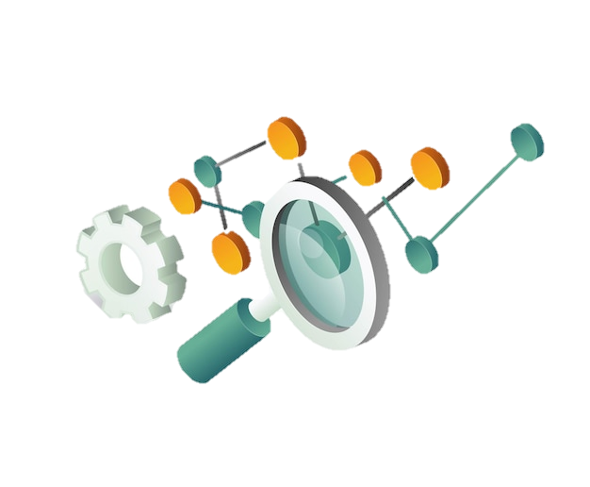
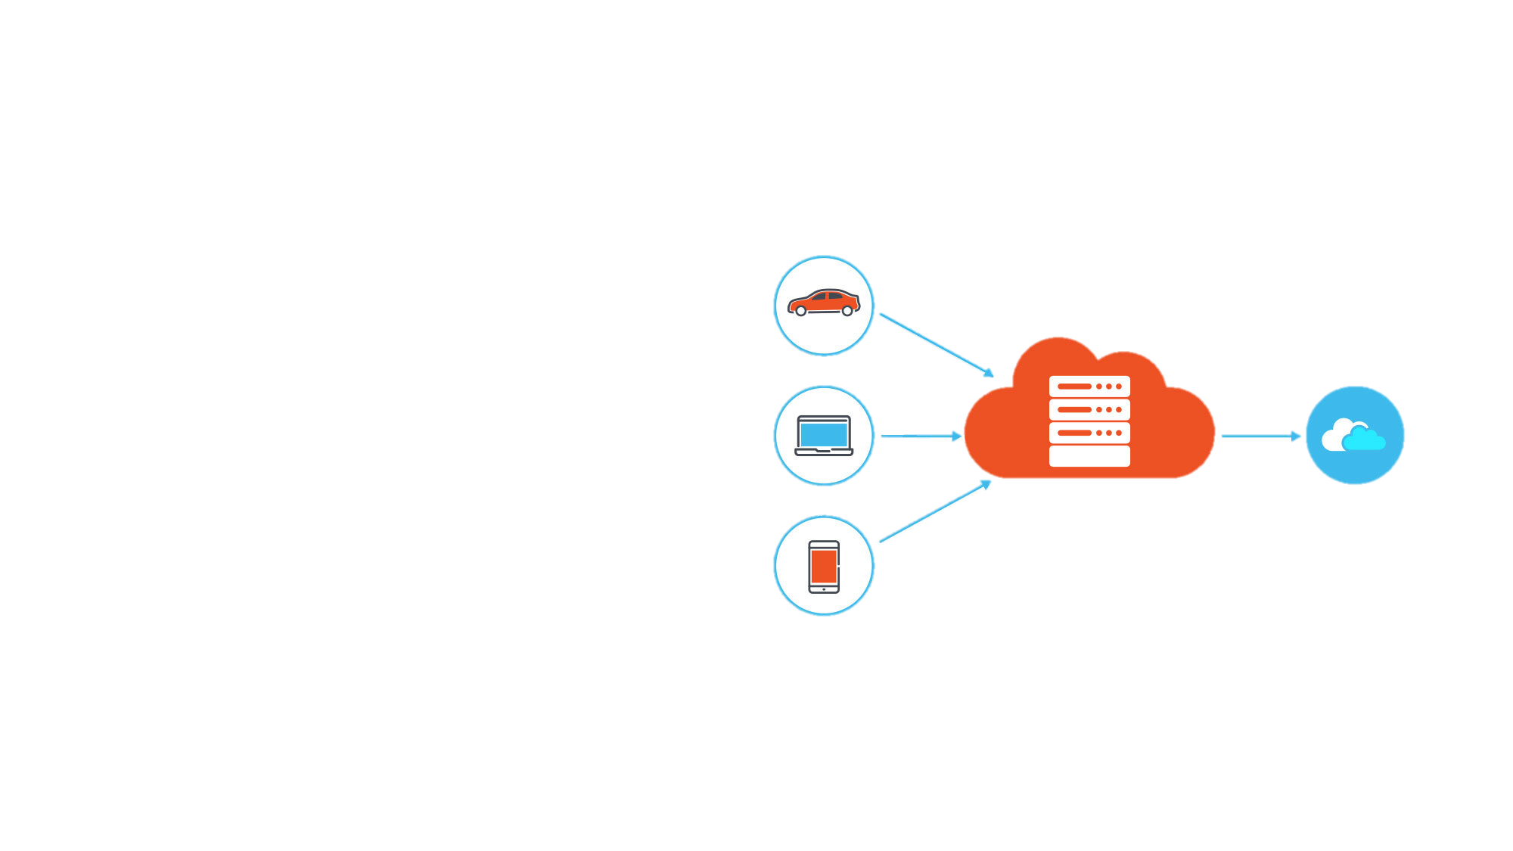
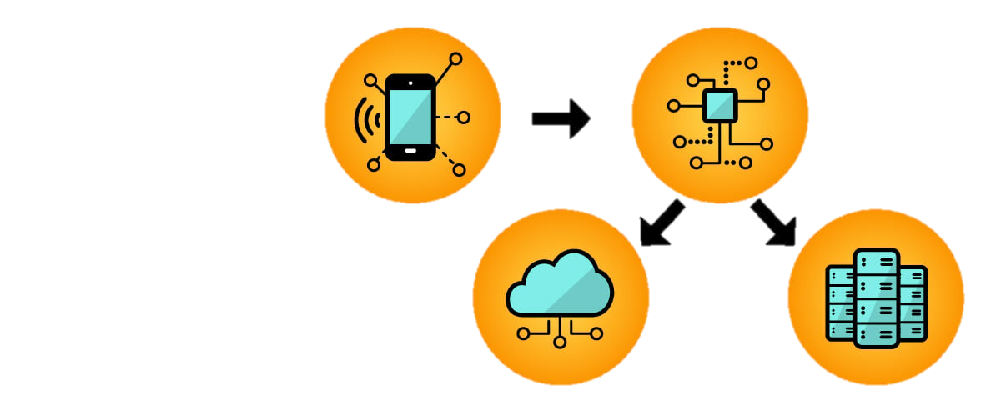

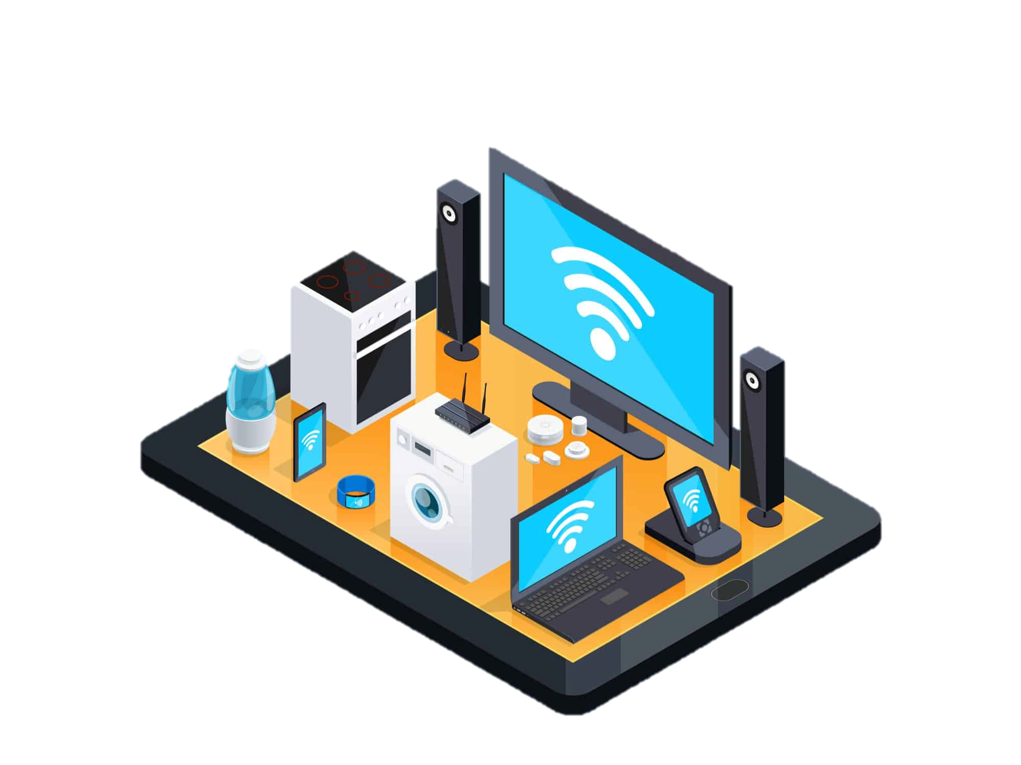
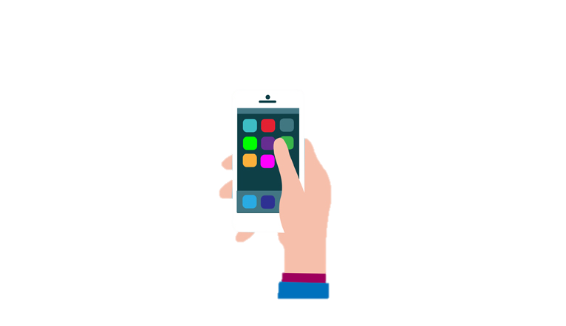

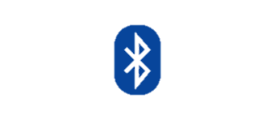
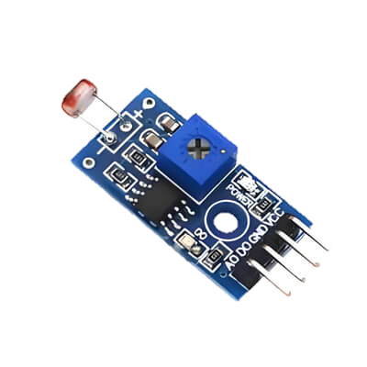
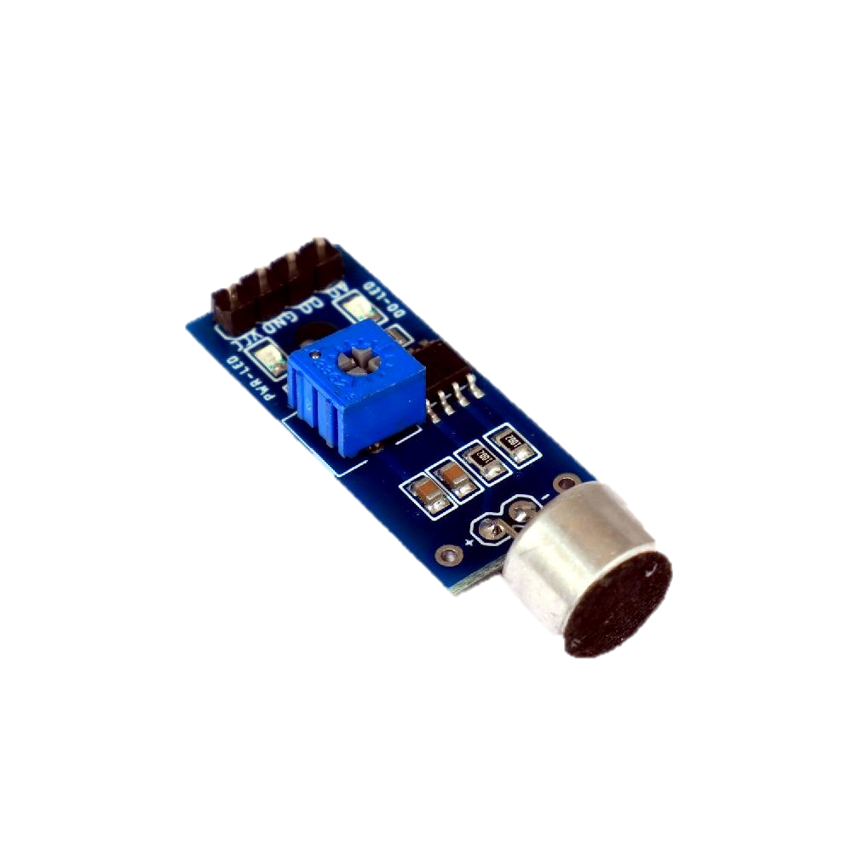

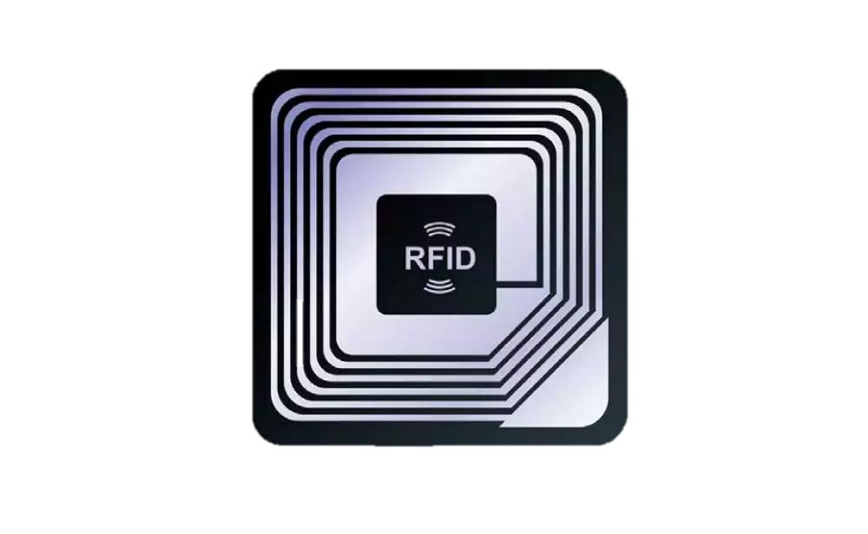
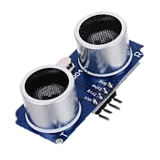
۳. لایه پردازش (Processing Layer)
۵. لایه کسب‌وکار ((Business Layer
در این لایه، داده‌های جمع‌آوری‌شده تجزیه ‌وتحلیل می‌شوند تا اطلاعات معناداری استخراج شود. استفاده از فناوری‌های پردازش ابری و محاسبات لبه‌ ای (Edge Computing) برای تحلیل سریع و مؤثر داده‌ها در این لایه اهمیت دارد.
به‌عنوان مثال، در یک کارخانه هوشمند، این لایه می‌تواند با تحلیل داده‌های حسگرها، نیاز به تعمیرات پیشگیرانه را شناسایی کند.
این لایه استراتژی‌ها و تصمیم‌گیری‌های کلان را بر اساس داده‌های به‌دست‌آمده هدایت می‌کند. تحلیل روندها، بهینه‌سازی فرآیندها و توسعه مدل‌های کسب‌وکار جدید از وظایف این لایه است. در حوزه کشاورزی هوشمند، این لایه می‌تواند با تحلیل داده‌های محیطی، زمان مناسب برای کاشت یا برداشت را تعیین کند.
1982
1990
تعداد دستگاه‌های متصل از جمعیت جهان پیشی گرفت
در سال 2008 ، برای اولین بار در تاریخ، تعداد دستگاه‌های متصل به اینترنت از جمعیت انسانی جهان بیشتر شد. این رویداد به‌عنوان نقطه عطفی در پذیرش گسترده فناوری IoT و آغاز دوران جدیدی از اتصال اشیاء به اینترنت شناخته می‌شود.
۴. لایه کاربرد ((Application Layer
این لایه تعامل مستقیم با کاربران نهایی را فراهم می‌کند و خدمات مبتنی بر داده‌های پردازش‌شده را ارائه می‌دهد. برنامه‌های موبایل، داشبوردهای مدیریتی و سیستم‌های هشداردهی در این لایه قرار دارند. برای مثال، در خانه‌های هوشمند، کاربران می‌توانند از طریق اپلیکیشن‌ها، سیستم‌های روشنایی و گرمایشی را کنترل کنند.
2008
2000
1999
۲. لایه شبکه ((Network Layer
پس از جمع‌آوری داده‌ها، این لایه وظیفه انتقال اطلاعات به مراکز پردازش را بر عهده دارد. استفاده از فناوری‌های ارتباطی مانند Wi-Fi، بلوتوث ، Zigbee و شبکه‌های سلولی در این لایه رایج است.
این لایه همچنین شامل مدیریت آدرس‌دهی و مسیریابی داده‌ها می‌شود تا اطلاعات به‌صورت امن و مؤثر به مقصد برسند. در سیستم‌های حمل‌ونقل هوشمند، این لایه اطلاعات ترافیکی را از حسگرهای جاده به مراکز کنترل منتقل می‌کند.
۱. لایه ادراک (Perception Layer)
این لایه به‌عنوان پایه‌ای‌ترین سطح در معماری IoT، مسئول جمع‌آوری داده‌ها از محیط فیزیکی است.
سنسورها، دوربین‌ها، RFIDها و سایر دستگاه‌های جمع‌آوری اطلاعات در این لایه قرار دارند. هدف اصلی این لایه، تبدیل اطلاعات فیزیکی به سیگنال‌های دیجیتال قابل پردازش است.

Slide 19
۵. لایه کسب‌وکار ((Business Layer
۳. لایه پردازش (Processing Layer)
این لایه استراتژی‌ها و تصمیم‌گیری‌های کلان را بر اساس داده‌های به‌دست‌آمده هدایت می‌کند. تحلیل روندها، بهینه‌سازی فرآیندها و توسعه مدل‌های کسب‌وکار جدید از وظایف این لایه است. در حوزه کشاورزی هوشمند، این لایه می‌تواند با تحلیل داده‌های محیطی، زمان مناسب برای کاشت یا برداشت را تعیین کند.
1982
1990
در این لایه، داده‌های جمع‌آوری‌شده تجزیه ‌وتحلیل می‌شوند تا اطلاعات معناداری استخراج شود. استفاده از فناوری‌های پردازش ابری و محاسبات لبه‌ ای (Edge Computing) برای تحلیل سریع و مؤثر داده‌ها در این لایه اهمیت دارد.
به‌عنوان مثال، در یک کارخانه هوشمند، این لایه می‌تواند با تحلیل داده‌های حسگرها، نیاز به تعمیرات پیشگیرانه را شناسایی کند.
معماری لایه‌ای اینترنت اشیا ((IoT
۴. لایه کاربرد ((Application Layer
این لایه تعامل مستقیم با کاربران نهایی را فراهم می‌کند و خدمات مبتنی بر داده‌های پردازش‌شده را ارائه می‌دهد. برنامه‌های موبایل، داشبوردهای مدیریتی و سیستم‌های هشداردهی در این لایه قرار دارند. برای مثال، در خانه‌های هوشمند، کاربران می‌توانند از طریق اپلیکیشن‌ها، سیستم‌های روشنایی و گرمایشی را کنترل کنند.
۲. لایه شبکه ((Network Layer
۱. لایه ادراک (Perception Layer)
پس از جمع‌آوری داده‌ها، این لایه وظیفه انتقال اطلاعات به مراکز پردازش را بر عهده دارد. استفاده از فناوری‌های ارتباطی مانند Wi-Fi، بلوتوث ، Zigbee و شبکه‌های سلولی در این لایه رایج است.
این لایه همچنین شامل مدیریت آدرس‌دهی و مسیریابی داده‌ها می‌شود تا اطلاعات به‌صورت امن و مؤثر به مقصد برسند. در سیستم‌های حمل‌ونقل هوشمند، این لایه اطلاعات ترافیکی را از حسگرهای جاده به مراکز کنترل منتقل می‌کند.
این لایه به‌عنوان پایه‌ای‌ترین سطح در معماری IoT، مسئول جمع‌آوری داده‌ها از محیط فیزیکی است.
سنسورها، دوربین‌ها، RFIDها و سایر دستگاه‌های جمع‌آوری اطلاعات در این لایه قرار دارند. هدف اصلی این لایه، تبدیل اطلاعات فیزیکی به سیگنال‌های دیجیتال قابل پردازش است.
2008
2000
1999

Slide 20
۴. لایه کاربرد ((Application Layer
۳. لایه پردازش (Processing Layer)
۲. لایه شبکه ((Network Layer
۵. لایه کسب‌وکار ((Business Layer
۱. لایه ادراک (Perception Layer)
این لایه تعامل مستقیم با کاربران نهایی را فراهم می‌کند و خدمات مبتنی بر داده‌های پردازش‌شده را ارائه می‌دهد. برنامه‌های موبایل، داشبوردهای مدیریتی و سیستم‌های هشداردهی در این لایه قرار دارند. برای مثال، در خانه‌های هوشمند، کاربران می‌توانند از طریق اپلیکیشن‌ها، سیستم‌های روشنایی و گرمایشی را کنترل کنند.
معماری لایه‌ای اینترنت اشیا ((IoT
پس از جمع‌آوری داده‌ها، این لایه وظیفه انتقال اطلاعات به مراکز پردازش را بر عهده دارد. استفاده از فناوری‌های ارتباطی مانند Wi-Fi، بلوتوث ، Zigbee و شبکه‌های سلولی در این لایه رایج است.
این لایه همچنین شامل مدیریت آدرس‌دهی و مسیریابی داده‌ها می‌شود تا اطلاعات به‌صورت امن و مؤثر به مقصد برسند. در سیستم‌های حمل‌ونقل هوشمند، این لایه اطلاعات ترافیکی را از حسگرهای جاده به مراکز کنترل منتقل می‌کند.
این لایه استراتژی‌ها و تصمیم‌گیری‌های کلان را بر اساس داده‌های به‌دست‌آمده هدایت می‌کند. تحلیل روندها، بهینه‌سازی فرآیندها و توسعه مدل‌های کسب‌وکار جدید از وظایف این لایه است. در حوزه کشاورزی هوشمند، این لایه می‌تواند با تحلیل داده‌های محیطی، زمان مناسب برای کاشت یا برداشت را تعیین کند.
این لایه به‌عنوان پایه‌ای‌ترین سطح در معماری IoT، مسئول جمع‌آوری داده‌ها از محیط فیزیکی است.
سنسورها، دوربین‌ها، RFIDها و سایر دستگاه‌های جمع‌آوری اطلاعات در این لایه قرار دارند. هدف اصلی این لایه، تبدیل اطلاعات فیزیکی به سیگنال‌های دیجیتال قابل پردازش است.
در این لایه، داده‌های جمع‌آوری‌شده تجزیه ‌وتحلیل می‌شوند تا اطلاعات معناداری استخراج شود. استفاده از فناوری‌های پردازش ابری و محاسبات لبه‌ ای (Edge Computing) برای تحلیل سریع و مؤثر داده‌ها در این لایه اهمیت دارد.
به‌عنوان مثال، در یک کارخانه هوشمند، این لایه می‌تواند با تحلیل داده‌های حسگرها، نیاز به تعمیرات پیشگیرانه را شناسایی کند.

Slide 21
۴. لایه کاربرد ((Application Layer
۳. لایه پردازش (Processing Layer)
۲. لایه شبکه ((Network Layer
۵. لایه کسب‌وکار ((Business Layer
۱. لایه ادراک (Perception Layer)
این لایه تعامل مستقیم با کاربران نهایی را فراهم می‌کند و خدمات مبتنی بر داده‌های پردازش‌شده را ارائه می‌دهد. برنامه‌های موبایل، داشبوردهای مدیریتی و سیستم‌های هشداردهی در این لایه قرار دارند. برای مثال، در خانه‌های هوشمند، کاربران می‌توانند از طریق اپلیکیشن‌ها، سیستم‌های روشنایی و گرمایشی را کنترل کنند.
این لایه به‌عنوان پایه‌ای‌ترین سطح در معماری IoT، مسئول جمع‌آوری داده‌ها از محیط فیزیکی است.
سنسورها، دوربین‌ها، RFIDها و سایر دستگاه‌های جمع‌آوری اطلاعات در این لایه قرار دارند. هدف اصلی این لایه، تبدیل اطلاعات فیزیکی به سیگنال‌های دیجیتال قابل پردازش است.
پس از جمع‌آوری داده‌ها، این لایه وظیفه انتقال اطلاعات به مراکز پردازش را بر عهده دارد. استفاده از فناوری‌های ارتباطی مانند Wi-Fi، بلوتوث ، Zigbee و شبکه‌های سلولی در این لایه رایج است.
این لایه همچنین شامل مدیریت آدرس‌دهی و مسیریابی داده‌ها می‌شود تا اطلاعات به‌صورت امن و مؤثر به مقصد برسند. در سیستم‌های حمل‌ونقل هوشمند، این لایه اطلاعات ترافیکی را از حسگرهای جاده به مراکز کنترل منتقل می‌کند.
این لایه استراتژی‌ها و تصمیم‌گیری‌های کلان را بر اساس داده‌های به‌دست‌آمده هدایت می‌کند. تحلیل روندها، بهینه‌سازی فرآیندها و توسعه مدل‌های کسب‌وکار جدید از وظایف این لایه است. در حوزه کشاورزی هوشمند، این لایه می‌تواند با تحلیل داده‌های محیطی، زمان مناسب برای کاشت یا برداشت را تعیین کند.
در این لایه، داده‌های جمع‌آوری‌شده تجزیه ‌وتحلیل می‌شوند تا اطلاعات معناداری استخراج شود. استفاده از فناوری‌های پردازش ابری و محاسبات لبه‌ ای (Edge Computing) برای تحلیل سریع و مؤثر داده‌ها در این لایه اهمیت دارد.
به‌عنوان مثال، در یک کارخانه هوشمند، این لایه می‌تواند با تحلیل داده‌های حسگرها، نیاز به تعمیرات پیشگیرانه را شناسایی کند.

Slide 22
۴. لایه کاربرد ((Application Layer
۲. لایه شبکه ((Network Layer
۳. لایه پردازش (Processing Layer)
۵. لایه کسب‌وکار ((Business Layer
۱. لایه ادراک (Perception Layer)
این لایه تعامل مستقیم با کاربران نهایی را فراهم می‌کند و خدمات مبتنی بر داده‌های پردازش‌شده را ارائه می‌دهد. برنامه‌های موبایل، داشبوردهای مدیریتی و سیستم‌های هشداردهی در این لایه قرار دارند. برای مثال، در خانه‌های هوشمند، کاربران می‌توانند از طریق اپلیکیشن‌ها، سیستم‌های روشنایی و گرمایشی را کنترل کنند.
این لایه به‌عنوان پایه‌ای‌ترین سطح در معماری IoT، مسئول جمع‌آوری داده‌ها از محیط فیزیکی است.
سنسورها، دوربین‌ها، RFIDها و سایر دستگاه‌های جمع‌آوری اطلاعات در این لایه قرار دارند. هدف اصلی این لایه، تبدیل اطلاعات فیزیکی به سیگنال‌های دیجیتال قابل پردازش است.
پس از جمع‌آوری داده‌ها، این لایه وظیفه انتقال اطلاعات به مراکز پردازش را بر عهده دارد. استفاده از فناوری‌های ارتباطی مانند Wi-Fi، بلوتوث ، Zigbee و شبکه‌های سلولی در این لایه رایج است.
این لایه همچنین شامل مدیریت آدرس‌دهی و مسیریابی داده‌ها می‌شود تا اطلاعات به‌صورت امن و مؤثر به مقصد برسند. در سیستم‌های حمل‌ونقل هوشمند، این لایه اطلاعات ترافیکی را از حسگرهای جاده به مراکز کنترل منتقل می‌کند.
این لایه استراتژی‌ها و تصمیم‌گیری‌های کلان را بر اساس داده‌های به‌دست‌آمده هدایت می‌کند. تحلیل روندها، بهینه‌سازی فرآیندها و توسعه مدل‌های کسب‌وکار جدید از وظایف این لایه است. در حوزه کشاورزی هوشمند، این لایه می‌تواند با تحلیل داده‌های محیطی، زمان مناسب برای کاشت یا برداشت را تعیین کند.
در این لایه، داده‌های جمع‌آوری‌شده تجزیه ‌وتحلیل می‌شوند تا اطلاعات معناداری استخراج شود. استفاده از فناوری‌های پردازش ابری و محاسبات لبه‌ ای (Edge Computing) برای تحلیل سریع و مؤثر داده‌ها در این لایه اهمیت دارد.
به‌عنوان مثال، در یک کارخانه هوشمند، این لایه می‌تواند با تحلیل داده‌های حسگرها، نیاز به تعمیرات پیشگیرانه را شناسایی کند.

Slide 23
۳. لایه پردازش (Processing Layer)
۴. لایه کاربرد ((Application Layer
۲. لایه شبکه ((Network Layer
۵. لایه کسب‌وکار ((Business Layer
۱. لایه ادراک (Perception Layer)
این لایه تعامل مستقیم با کاربران نهایی را فراهم می‌کند و خدمات مبتنی بر داده‌های پردازش‌شده را ارائه می‌دهد. برنامه‌های موبایل، داشبوردهای مدیریتی و سیستم‌های هشداردهی در این لایه قرار دارند. برای مثال، در خانه‌های هوشمند، کاربران می‌توانند از طریق اپلیکیشن‌ها، سیستم‌های روشنایی و گرمایشی را کنترل کنند.
این لایه به‌عنوان پایه‌ای‌ترین سطح در معماری IoT، مسئول جمع‌آوری داده‌ها از محیط فیزیکی است.
سنسورها، دوربین‌ها، RFIDها و سایر دستگاه‌های جمع‌آوری اطلاعات در این لایه قرار دارند. هدف اصلی این لایه، تبدیل اطلاعات فیزیکی به سیگنال‌های دیجیتال قابل پردازش است.
پس از جمع‌آوری داده‌ها، این لایه وظیفه انتقال اطلاعات به مراکز پردازش را بر عهده دارد. استفاده از فناوری‌های ارتباطی مانند Wi-Fi، بلوتوث ، Zigbee و شبکه‌های سلولی در این لایه رایج است.
این لایه همچنین شامل مدیریت آدرس‌دهی و مسیریابی داده‌ها می‌شود تا اطلاعات به‌صورت امن و مؤثر به مقصد برسند. در سیستم‌های حمل‌ونقل هوشمند، این لایه اطلاعات ترافیکی را از حسگرهای جاده به مراکز کنترل منتقل می‌کند.
در این لایه، داده‌های جمع‌آوری‌شده تجزیه ‌وتحلیل می‌شوند تا اطلاعات معناداری استخراج شود. استفاده از فناوری‌های پردازش ابری و محاسبات لبه‌ ای (Edge Computing) برای تحلیل سریع و مؤثر داده‌ها در این لایه اهمیت دارد.
به‌عنوان مثال، در یک کارخانه هوشمند، این لایه می‌تواند با تحلیل داده‌های حسگرها، نیاز به تعمیرات پیشگیرانه را شناسایی کند.
این لایه استراتژی‌ها و تصمیم‌گیری‌های کلان را بر اساس داده‌های به‌دست‌آمده هدایت می‌کند. تحلیل روندها، بهینه‌سازی فرآیندها و توسعه مدل‌های کسب‌وکار جدید از وظایف این لایه است. در حوزه کشاورزی هوشمند، این لایه می‌تواند با تحلیل داده‌های محیطی، زمان مناسب برای کاشت یا برداشت را تعیین کند.

Slide 24
۳. لایه پردازش (Processing Layer)
۲. لایه شبکه ((Network Layer
۴. لایه کاربرد ((Application Layer
۵. لایه کسب‌وکار ((Business Layer
۱. لایه ادراک (Perception Layer)
این لایه تعامل مستقیم با کاربران نهایی را فراهم می‌کند و خدمات مبتنی بر داده‌های پردازش‌شده را ارائه می‌دهد. برنامه‌های موبایل، داشبوردهای مدیریتی و سیستم‌های هشداردهی در این لایه قرار دارند. برای مثال، در خانه‌های هوشمند، کاربران می‌توانند از طریق اپلیکیشن‌ها، سیستم‌های روشنایی و گرمایشی را کنترل کنند.
این لایه به‌عنوان پایه‌ای‌ترین سطح در معماری IoT، مسئول جمع‌آوری داده‌ها از محیط فیزیکی است.
سنسورها، دوربین‌ها، RFIDها و سایر دستگاه‌های جمع‌آوری اطلاعات در این لایه قرار دارند. هدف اصلی این لایه، تبدیل اطلاعات فیزیکی به سیگنال‌های دیجیتال قابل پردازش است.
پس از جمع‌آوری داده‌ها، این لایه وظیفه انتقال اطلاعات به مراکز پردازش را بر عهده دارد. استفاده از فناوری‌های ارتباطی مانند Wi-Fi، بلوتوث ، Zigbee و شبکه‌های سلولی در این لایه رایج است.
این لایه همچنین شامل مدیریت آدرس‌دهی و مسیریابی داده‌ها می‌شود تا اطلاعات به‌صورت امن و مؤثر به مقصد برسند. در سیستم‌های حمل‌ونقل هوشمند، این لایه اطلاعات ترافیکی را از حسگرهای جاده به مراکز کنترل منتقل می‌کند.
این لایه استراتژی‌ها و تصمیم‌گیری‌های کلان را بر اساس داده‌های به‌دست‌آمده هدایت می‌کند. تحلیل روندها، بهینه‌سازی فرآیندها و توسعه مدل‌های کسب‌وکار جدید از وظایف این لایه است. در حوزه کشاورزی هوشمند، این لایه می‌تواند با تحلیل داده‌های محیطی، زمان مناسب برای کاشت یا برداشت را تعیین کند.
در این لایه، داده‌های جمع‌آوری‌شده تجزیه ‌وتحلیل می‌شوند تا اطلاعات معناداری استخراج شود. استفاده از فناوری‌های پردازش ابری و محاسبات لبه‌ ای (Edge Computing) برای تحلیل سریع و مؤثر داده‌ها در این لایه اهمیت دارد.
به‌عنوان مثال، در یک کارخانه هوشمند، این لایه می‌تواند با تحلیل داده‌های حسگرها، نیاز به تعمیرات پیشگیرانه را شناسایی کند.

Slide 25
۳. لایه پردازش (Processing Layer)
۴. لایه کاربرد ((Application Layer
۲. لایه شبکه ((Network Layer
۵. لایه کسب‌وکار ((Business Layer
۱. لایه ادراک (Perception Layer)
این لایه تعامل مستقیم با کاربران نهایی را فراهم می‌کند و خدمات مبتنی بر داده‌های پردازش‌شده را ارائه می‌دهد. برنامه‌های موبایل، داشبوردهای مدیریتی و سیستم‌های هشداردهی در این لایه قرار دارند. برای مثال، در خانه‌های هوشمند، کاربران می‌توانند از طریق اپلیکیشن‌ها، سیستم‌های روشنایی و گرمایشی را کنترل کنند.
این لایه به‌عنوان پایه‌ای‌ترین سطح در معماری IoT، مسئول جمع‌آوری داده‌ها از محیط فیزیکی است.
سنسورها، دوربین‌ها، RFIDها و سایر دستگاه‌های جمع‌آوری اطلاعات در این لایه قرار دارند. هدف اصلی این لایه، تبدیل اطلاعات فیزیکی به سیگنال‌های دیجیتال قابل پردازش است.
پس از جمع‌آوری داده‌ها، این لایه وظیفه انتقال اطلاعات به مراکز پردازش را بر عهده دارد. استفاده از فناوری‌های ارتباطی مانند Wi-Fi، بلوتوث ، Zigbee و شبکه‌های سلولی در این لایه رایج است.
این لایه همچنین شامل مدیریت آدرس‌دهی و مسیریابی داده‌ها می‌شود تا اطلاعات به‌صورت امن و مؤثر به مقصد برسند. در سیستم‌های حمل‌ونقل هوشمند، این لایه اطلاعات ترافیکی را از حسگرهای جاده به مراکز کنترل منتقل می‌کند.
در این لایه، داده‌های جمع‌آوری‌شده تجزیه ‌وتحلیل می‌شوند تا اطلاعات معناداری استخراج شود. استفاده از فناوری‌های پردازش ابری و محاسبات لبه‌ ای (Edge Computing) برای تحلیل سریع و مؤثر داده‌ها در این لایه اهمیت دارد.
به‌عنوان مثال، در یک کارخانه هوشمند، این لایه می‌تواند با تحلیل داده‌های حسگرها، نیاز به تعمیرات پیشگیرانه را شناسایی کند.
این لایه استراتژی‌ها و تصمیم‌گیری‌های کلان را بر اساس داده‌های به‌دست‌آمده هدایت می‌کند. تحلیل روندها، بهینه‌سازی فرآیندها و توسعه مدل‌های کسب‌وکار جدید از وظایف این لایه است. در حوزه کشاورزی هوشمند، این لایه می‌تواند با تحلیل داده‌های محیطی، زمان مناسب برای کاشت یا برداشت را تعیین کند.

Slide 26
خانه هوشمند – آسایش و مدیریت هوشمند انرژی
خانه‌های هوشمند، با اتصال وسایل مختلف به اینترنت، محیطی راحت، امن و بهینه ایجاد می‌کنند. این فناوری نه‌تنها سبک زندگی را ساده‌تر می‌کند، بلکه با مدیریت هوشمند انرژی، به صرفه‌جویی در هزینه‌ها نیز کمک می‌کند.
راحتی در کنترل : با خانه هوشمند، روشنایی، گرمایش و حتی لوازم خانگی را از طریق تلفن همراه یا دستیار صوتی مثل Google Assistant می‌توان کنترل کرد. مثال: وقتی در مسیر بازگشت به خانه هستید، می‌توانید با گوشی خود گرمایش را روشن کنید تا خانه هنگام ورود گرم باشد.
بهینه‌سازی مصرف انرژی : دستگاه‌های هوشمند مصرف برق را با توجه به حضور افراد و زمان روز تنظیم می‌کنند. مثال: ترموستات Nest با یادگیری عادت‌های کاربران، مصرف انرژی را کاهش می‌دهد و قبض برق را به‌طور میانگین تا ۱۵٪ کم می‌کند.
Notes:
خانه‌های هوشمند با استفاده از دستگاه‌های متصل به اینترنت، امکان کنترل و مدیریت تجهیزات خانگی را فراهم می‌کنند.
مزایا:
ارتقای امنیت با دوربین‌های نظارتی و قفل‌های دیجیتال
بهبود راحتی با سیستم‌های روشنایی و صوتی هوشمند
بهینه‌سازی مصرف انرژی با ترموستات‌های هوشمند
مثال‌های واقعی:
ترموستات‌های هوشمند Nest و Ecobee
سیستم‌های روشنایی Philips Hue با قابلیت کنترل رنگ و شدت نور
کنترل هوشمند و راحتی بیشتر سیستم‌های خودکار مانند روشنایی، تهویه، و تجهیزات صوتی/تصویری به شما امکان می‌دهند به راحتی شرایط خانه را از راه دور تغییر دهید، حتی زمانی که در خانه نیستید. از طریق تلفن هوشمند یا دستورات صوتی می‌توانید تمامی بخش‌ها را کنترل کنید.
صرفه‌جویی در انرژی با استفاده از دستگاه‌های هوشمند مانند ترموستات‌های هوشمند، خانه شما به طور خودکار دما را بهینه می‌کند و مصرف انرژی را کاهش می‌دهد. این باعث می‌شود هزینه‌های انرژی شما کاهش یابد و در عین حال، به حفظ محیط‌زیست کمک کند.
افزایش امنیت و نظارت سیستم‌های امنیتی هوشمند نظارت مداوم بر خانه را فراهم می‌کنند. دوربین‌های نظارتی، قفل‌های دیجیتال و سنسورهای حرکتی، به شما این امکان را می‌دهند که از هر نقطه‌ای از دنیا خانه خود را تحت نظر داشته باشید.
امنیت بیشتر : خانه‌های هوشمند از دوربین‌های متصل، قفل‌های دیجیتال و سنسورهای حرکتی برای محافظت از خانه بهره می‌برند. مثال: زنگ ویدیویی Ring با ارسال تصویر زنده به گوشی، به شما اجازه می‌دهد از هرجا که هستید با فرد پشت در صحبت کنید.

Slide 27
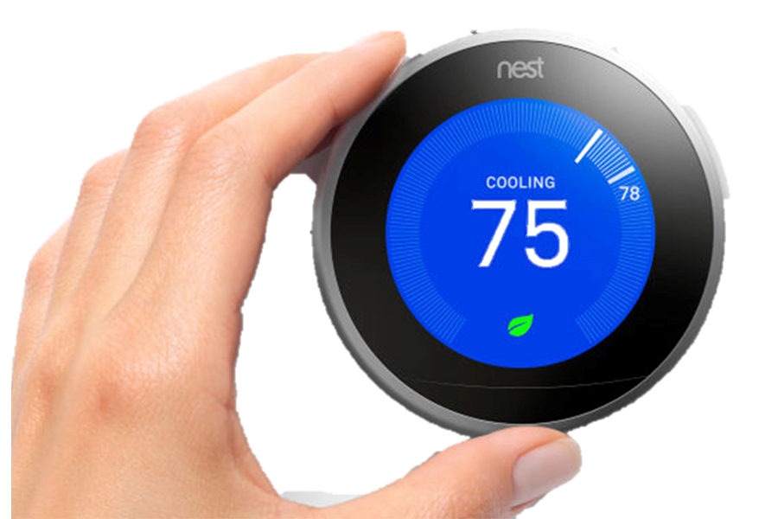
خانه هوشمند – آسایش و مدیریت هوشمند انرژی
خانه‌های هوشمند، با اتصال وسایل مختلف به اینترنت، محیطی راحت، امن و بهینه ایجاد می‌کنند. این فناوری نه‌تنها سبک زندگی را ساده‌تر می‌کند، بلکه با مدیریت هوشمند انرژی، به صرفه‌جویی در هزینه‌ها نیز کمک می‌کند.
راحتی در کنترل : با خانه هوشمند، روشنایی، گرمایش و حتی لوازم خانگی را از طریق تلفن همراه یا دستیار صوتی مثل Google Assistant می‌توان کنترل کرد.
بهینه‌سازی مصرف انرژی : دستگاه‌های هوشمند مصرف برق را با توجه به حضور افراد و زمان روز تنظیم می‌کنند. مثال: ترموستات Nest با یادگیری عادت‌های کاربران، مصرف انرژی را کاهش می‌دهد و قبض برق را به‌طور میانگین تا ۱۵٪ کم می‌کند.
Notes:
خانه‌های هوشمند با استفاده از دستگاه‌های متصل به اینترنت، امکان کنترل و مدیریت تجهیزات خانگی را فراهم می‌کنند.
مزایا:
ارتقای امنیت با دوربین‌های نظارتی و قفل‌های دیجیتال
بهبود راحتی با سیستم‌های روشنایی و صوتی هوشمند
بهینه‌سازی مصرف انرژی با ترموستات‌های هوشمند
مثال‌های واقعی:
ترموستات‌های هوشمند Nest و Ecobee
سیستم‌های روشنایی Philips Hue با قابلیت کنترل رنگ و شدت نور مثال: وقتی در مسیر بازگشت به خانه هستید، می‌توانید با گوشی خود گرمایش را روشن کنید تا خانه هنگام ورود گرم باشد.
کنترل هوشمند و راحتی بیشتر سیستم‌های خودکار مانند روشنایی، تهویه، و تجهیزات صوتی/تصویری به شما امکان می‌دهند به راحتی شرایط خانه را از راه دور تغییر دهید، حتی زمانی که در خانه نیستید. از طریق تلفن هوشمند یا دستورات صوتی می‌توانید تمامی بخش‌ها را کنترل کنید.
صرفه‌جویی در انرژی با استفاده از دستگاه‌های هوشمند مانند ترموستات‌های هوشمند، خانه شما به طور خودکار دما را بهینه می‌کند و مصرف انرژی را کاهش می‌دهد. این باعث می‌شود هزینه‌های انرژی شما کاهش یابد و در عین حال، به حفظ محیط‌زیست کمک کند.
افزایش امنیت و نظارت سیستم‌های امنیتی هوشمند نظارت مداوم بر خانه را فراهم می‌کنند. دوربین‌های نظارتی، قفل‌های دیجیتال و سنسورهای حرکتی، به شما این امکان را می‌دهند که از هر نقطه‌ای از دنیا خانه خود را تحت نظر داشته باشید.
امنیت بیشتر : خانه‌های هوشمند از دوربین‌های متصل، قفل‌های دیجیتال و سنسورهای حرکتی برای محافظت از خانه بهره می‌برند. مثال: زنگ ویدیویی Ring با ارسال تصویر زنده به گوشی، به شما اجازه می‌دهد از هرجا که هستید با فرد پشت در صحبت کنید.

Slide 28
خانه هوشمند – آسایش و مدیریت هوشمند انرژی
راحتی در کنترل : با خانه هوشمند، روشنایی، گرمایش و حتی لوازم خانگی را از طریق تلفن همراه یا دستیار صوتی مثل Google Assistant می‌توان کنترل کرد.
بهینه‌سازی مصرف انرژی : دستگاه‌های هوشمند مصرف برق را با توجه به حضور افراد و زمان روز تنظیم می‌کنند. مثال: ترموستات Nest با یادگیری عادت‌های کاربران، مصرف انرژی را کاهش می‌دهد و قبض برق را به‌طور میانگین تا ۱۵٪ کم می‌کند.
خانه‌های هوشمند، با اتصال وسایل مختلف به اینترنت، محیطی راحت، امن و بهینه ایجاد می‌کنند. این فناوری نه‌تنها سبک زندگی را ساده‌تر می‌کند، بلکه با مدیریت هوشمند انرژی، به صرفه‌جویی در هزینه‌ها نیز کمک می‌کند.
Notes:
خانه‌های هوشمند با استفاده از دستگاه‌های متصل به اینترنت، امکان کنترل و مدیریت تجهیزات خانگی را فراهم می‌کنند.
مزایا:
ارتقای امنیت با دوربین‌های نظارتی و قفل‌های دیجیتال
بهبود راحتی با سیستم‌های روشنایی و صوتی هوشمند
بهینه‌سازی مصرف انرژی با ترموستات‌های هوشمند
مثال‌های واقعی:
ترموستات‌های هوشمند Nest و Ecobee
سیستم‌های روشنایی Philips Hue با قابلیت کنترل رنگ و شدت نور مثال: وقتی در مسیر بازگشت به خانه هستید، می‌توانید با گوشی خود گرمایش را روشن کنید تا خانه هنگام ورود گرم باشد.
کنترل هوشمند و راحتی بیشتر سیستم‌های خودکار مانند روشنایی، تهویه، و تجهیزات صوتی/تصویری به شما امکان می‌دهند به راحتی شرایط خانه را از راه دور تغییر دهید، حتی زمانی که در خانه نیستید. از طریق تلفن هوشمند یا دستورات صوتی می‌توانید تمامی بخش‌ها را کنترل کنید.
صرفه‌جویی در انرژی با استفاده از دستگاه‌های هوشمند مانند ترموستات‌های هوشمند، خانه شما به طور خودکار دما را بهینه می‌کند و مصرف انرژی را کاهش می‌دهد. این باعث می‌شود هزینه‌های انرژی شما کاهش یابد و در عین حال، به حفظ محیط‌زیست کمک کند.
افزایش امنیت و نظارت سیستم‌های امنیتی هوشمند نظارت مداوم بر خانه را فراهم می‌کنند. دوربین‌های نظارتی، قفل‌های دیجیتال و سنسورهای حرکتی، به شما این امکان را می‌دهند که از هر نقطه‌ای از دنیا خانه خود را تحت نظر داشته باشید.
امنیت بیشتر : خانه‌های هوشمند از دوربین‌های متصل، قفل‌های دیجیتال و سنسورهای حرکتی برای محافظت از خانه بهره می‌برند. مثال: زنگ ویدیویی Ring با ارسال تصویر زنده به گوشی، به شما اجازه می‌دهد از هرجا که هستید با فرد پشت در صحبت کنید.

Slide 29
صنعت هوشمند (IIot)افزایش بهره‌وری و کاهش هزینه‌ها
صنعت هوشمند با استفاده از اینترنت اشیا (IIoT)، کارخانه‌ها و خطوط تولید را به سامانه‌هایی متصل و خودکار تبدیل می‌کند که اطلاعات را به‌صورت لحظه‌ای جمع‌آوری، تحلیل و اجرا می‌کنند. این اتصال باعث افزایش چشمگیر بهره‌وری، کاهش توقف‌های تولید، و صرفه‌جویی گسترده در هزینه‌ها می‌شود.
Notes:
مزایا:
نگهداری پیش‌بینانه: سنسورها با پایش وضعیت ماشین‌آلات، زمان مناسب برای تعمیرات را پیش‌بینی می‌کنند.
مدیریت زنجیره تأمین: ردیابی دقیق موجودی و بهینه‌سازی فرآیندهای لجستیکی.
افزایش ایمنی: پایش شرایط محیطی و تجهیزات برای جلوگیری از حوادث.
مثال‌های واقعی:
استفاده از سنسورهای لرزش و دما برای پایش موتورهای صنعتی.
ربات‌های همکار (Cobots) در خطوط تولید برای افزایش کارایی.
نگهداری پیش‌بینانه: با استفاده از حسگرها و تحلیل داده‌ها، ماشین‌آلات قبل از خرابی شناسایی شده و تعمیر می‌شوند. این کار باعث کاهش توقف تولید و افزایش طول عمر تجهیزات می‌شود.
بهینه‌سازی فرآیندها: داده‌های زنده از خط تولید به مدیران کمک می‌کند تا تصمیم‌های دقیق‌تری بگیرند، بهره‌وری را بالا ببرند و منابع را بهتر مدیریت کنند.
مدیریت هوشمند زنجیره تأمین: نظارت بلادرنگ بر موجودی، حمل‌ونقل و ذخیره‌سازی کالاها، موجب کاهش اتلاف منابع و زمان می‌شود.

Slide 30
صنعت هوشمند (IIot)افزایش بهره‌وری و کاهش هزینه‌ها
نگهداری پیش‌بینانه : با استفاده از حسگرها و تحلیل داده‌ها ، ماشین‌آلات قبل از خرابی شناسایی شده و تعمیر می‌شوند . این کار باعث کاهش توقف تولید و افزایش طول عمر تجهیزات می‌شود.
بهینه‌سازی فرآینده : داده‌های زنده از خط تولید به مدیران کمک می‌کند تا تصمیم‌های دقیق‌تری بگیرند، بهره‌وری را بالا ببرند و منابع را بهتر مدیریت کنند.
مدیریت هوشمند زنجیره تأمین : نظارت بلادرنگ بر موجودی، حمل‌ونقل و ذخیره‌سازی کالاها، موجب کاهش اتلاف منابع و زمان می‌شود.
Notes:
مزایا:
نگهداری پیش‌بینانه: سنسورها با پایش وضعیت ماشین‌آلات، زمان مناسب برای تعمیرات را پیش‌بینی می‌کنند.
مدیریت زنجیره تأمین: ردیابی دقیق موجودی و بهینه‌سازی فرآیندهای لجستیکی.
افزایش ایمنی: پایش شرایط محیطی و تجهیزات برای جلوگیری از حوادث.
مثال‌های واقعی:
استفاده از سنسورهای لرزش و دما برای پایش موتورهای صنعتی.
ربات‌های همکار (Cobots) در خطوط تولید برای افزایش کارایی.

Slide 31
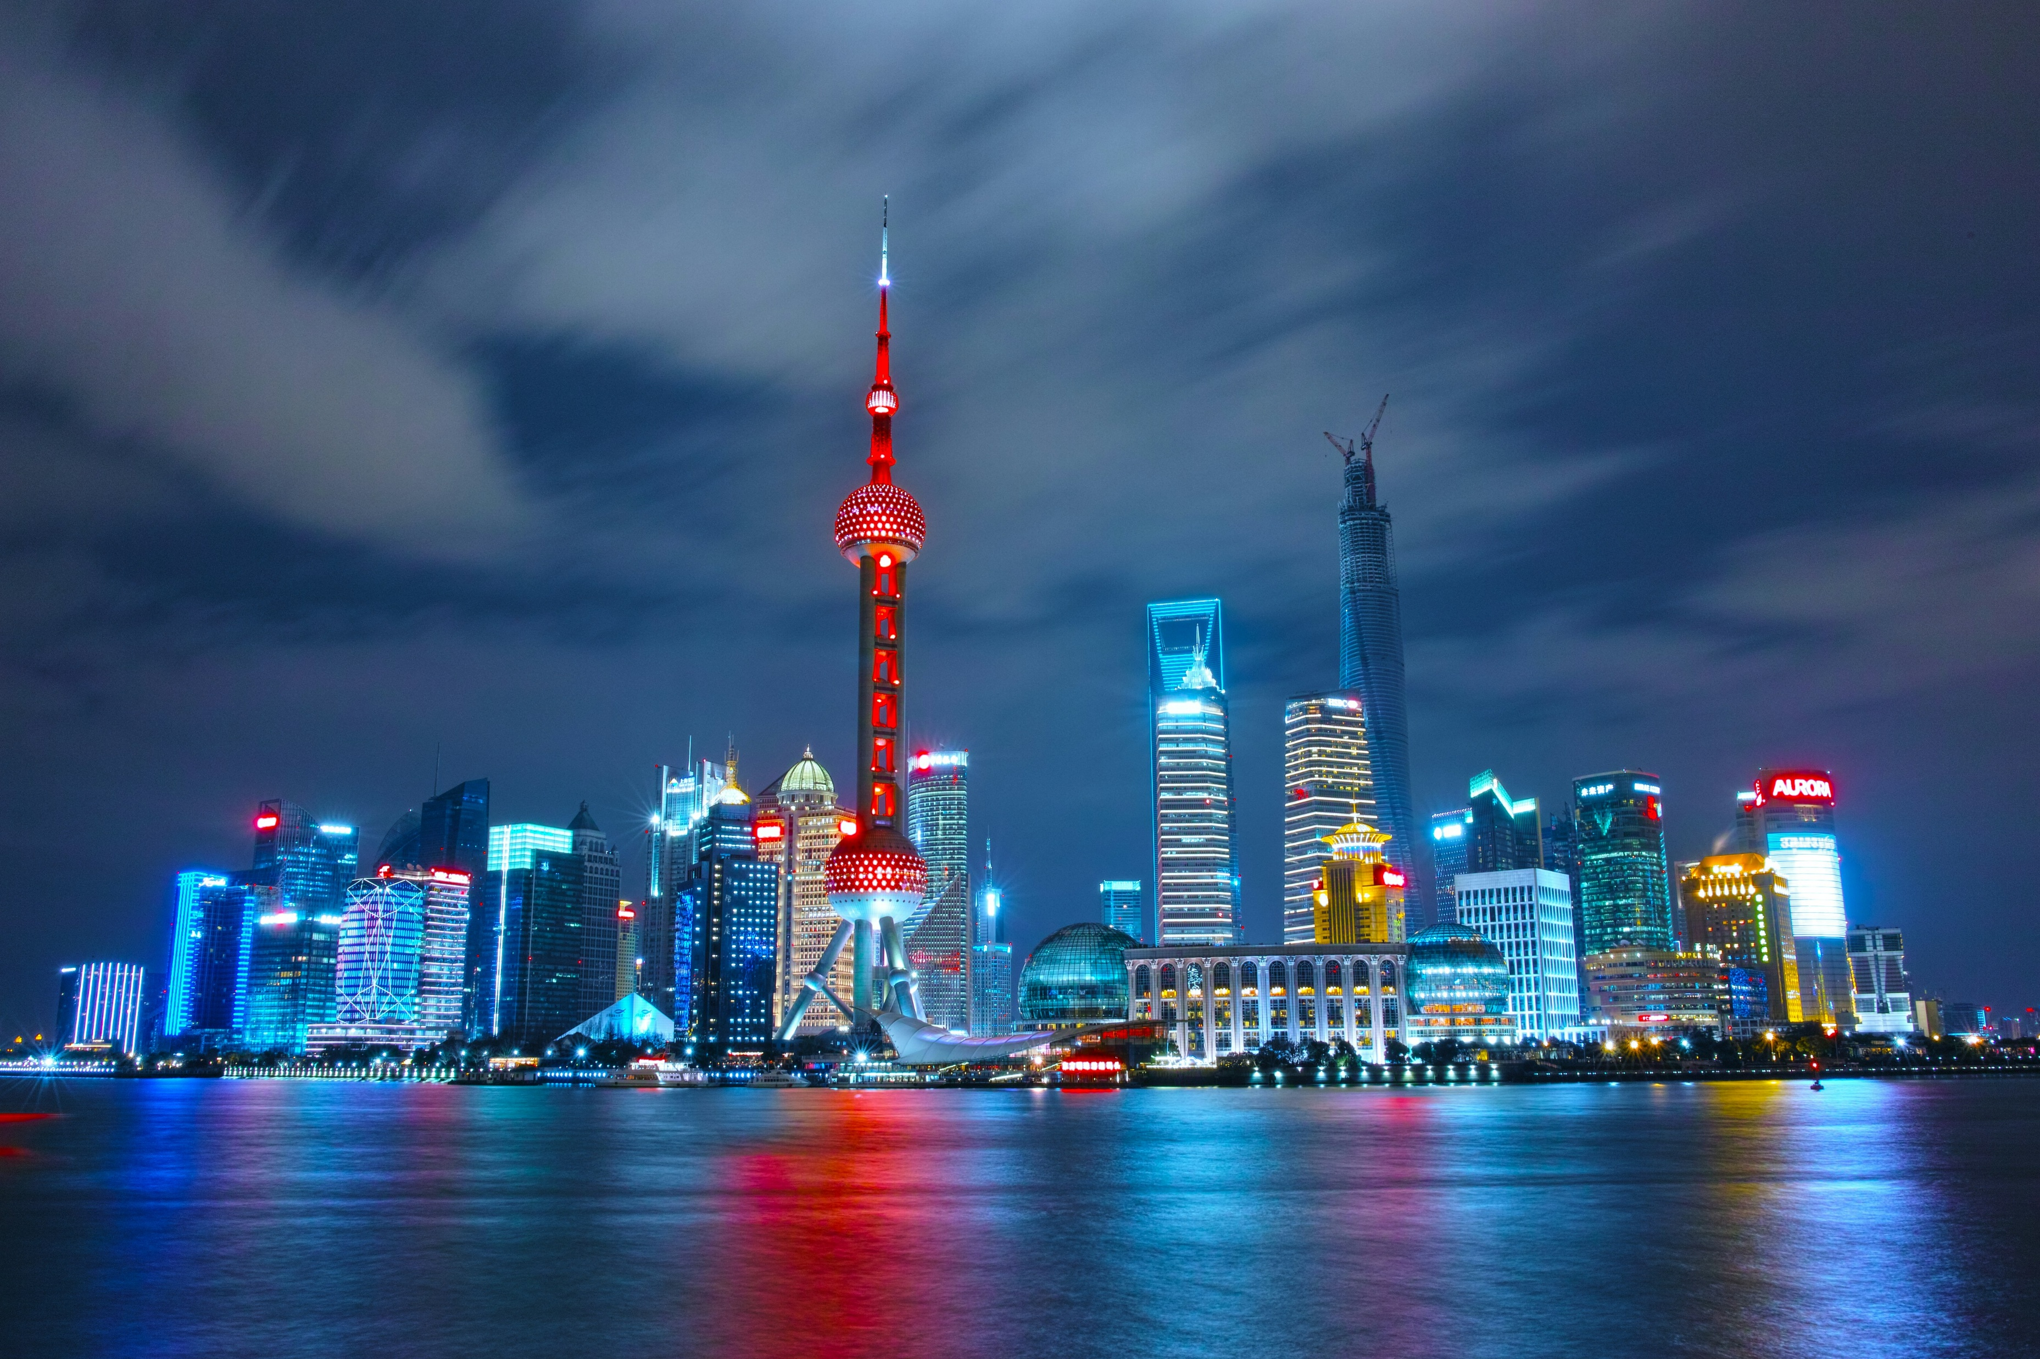
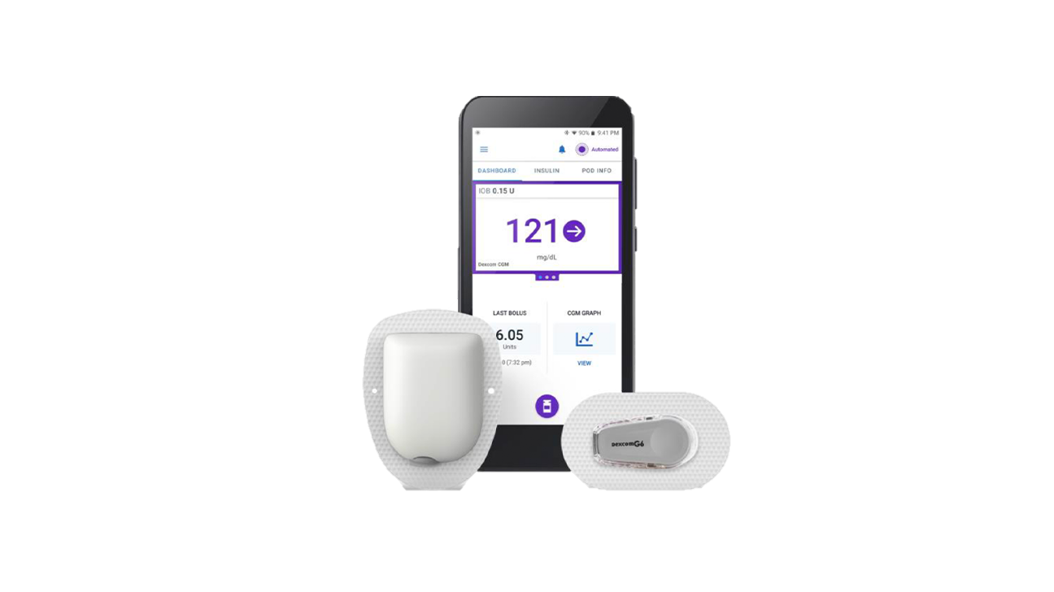
بهداشت و درمان هوشمند (IoMT)
شبکه‌ای از دستگاه‌های پزشکی متصل که با استفاده از اینترنت و سنسورها، داده‌های حیاتی بیماران را جمع‌آوری، ارسال و تحلیل می‌کنند تا مراقبتی هوشمند، دقیق و شخصی‌سازی‌شده فراهم شود.
Notes:
پایش از راه دور: دستگاه‌های پوشیدنی برای اندازه‌گیری علائم حیاتی بیماران در خانه.
مدیریت بیماری‌های مزمن: پایش مداوم بیماران مبتلا به دیابت یا فشار خون بالا.
کاهش مراجعات حضوری: امکان مشاوره و پایش از راه دور برای بیماران.
مثال‌های واقعی:
دستگاه‌های پایش مداوم قند خون (CGM).
قرص‌های هوشمند برای ردیابی مصرف دارو.
💊 مدیریت هوشمند دارو: استفاده از جعبه‌های داروی دیجیتال و قرص‌های هوشمند برای پیگیری دقیق مصرف داروها و کاهش فراموشی یا خطاهای دارویی.
🏥 بیمارستان‌های هوشمند: به‌کارگیری تجهیزات متصل مانند تخت‌های هوشمند، سیستم‌های مکان‌یابی تجهیزات پزشکی، و ربات‌های کمک‌پزشکی برای افزایش بهره‌وری و ایمنی

Slide 32
بهداشت و درمان هوشمند (IoMT)
با استفاده از دستگاه‌های متصل مانند ساعت‌های هوشمند، مانیتور قند و فشار خون، پزشکان می‌توانند بدون نیاز به مراجعه حضوری، به‌صورت لحظه‌ای وضعیت سلامت بیماران را بررسی و پیگیری کنند. این کار، به ویژه برای سالمندان و بیماران مزمن، موجب آسایش بیشتر و کاهش بار بر مراکز درمانی می‌شود.
Notes:
پایش از راه دور: دستگاه‌های پوشیدنی برای اندازه‌گیری علائم حیاتی بیماران در خانه.
مدیریت بیماری‌های مزمن: پایش مداوم بیماران مبتلا به دیابت یا فشار خون بالا.
کاهش مراجعات حضوری: امکان مشاوره و پایش از راه دور برای بیماران.
مثال‌های واقعی:
دستگاه‌های پایش مداوم قند خون (CGM).
قرص‌های هوشمند برای ردیابی مصرف دارو.
💊 مدیریت هوشمند دارو: استفاده از جعبه‌های داروی دیجیتال و قرص‌های هوشمند برای پیگیری دقیق مصرف داروها و کاهش فراموشی یا خطاهای دارویی.
🏥 بیمارستان‌های هوشمند: به‌کارگیری تجهیزات متصل مانند تخت‌های هوشمند، سیستم‌های مکان‌یابی تجهیزات پزشکی، و ربات‌های کمک‌پزشکی برای افزایش بهره‌وری و ایمنی

Slide 33
بهداشت و درمان هوشمند (IoMT)
با استفاده از دستگاه‌های متصل مانند ساعت‌های هوشمند، مانیتور قند و فشار خون، پزشکان می‌توانند بدون نیاز به مراجعه حضوری، به‌صورت لحظه‌ای وضعیت سلامت بیماران را بررسی و پیگیری کنند. این کار، به ویژه برای سالمندان و بیماران مزمن، موجب آسایش بیشتر و کاهش بار بر مراکز درمانی می‌شود.
Notes:
پایش از راه دور: دستگاه‌های پوشیدنی برای اندازه‌گیری علائم حیاتی بیماران در خانه.
مدیریت بیماری‌های مزمن: پایش مداوم بیماران مبتلا به دیابت یا فشار خون بالا.
کاهش مراجعات حضوری: امکان مشاوره و پایش از راه دور برای بیماران.
مثال‌های واقعی:
دستگاه‌های پایش مداوم قند خون (CGM).
قرص‌های هوشمند برای ردیابی مصرف دارو.
💊 مدیریت هوشمند دارو: استفاده از جعبه‌های داروی دیجیتال و قرص‌های هوشمند برای پیگیری دقیق مصرف داروها و کاهش فراموشی یا خطاهای دارویی.
🏥 بیمارستان‌های هوشمند: به‌کارگیری تجهیزات متصل مانند تخت‌های هوشمند، سیستم‌های مکان‌یابی تجهیزات پزشکی، و ربات‌های کمک‌پزشکی برای افزایش بهره‌وری و ایمنی

Slide 34

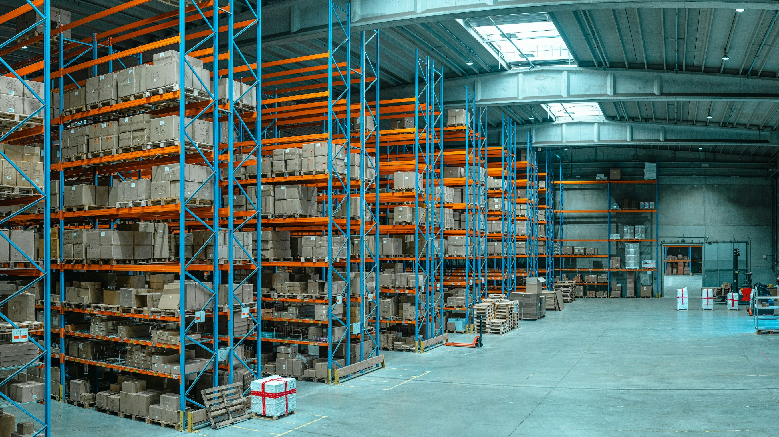
شهر هوشمند – بهبود کیفیت زندگی شهری
شهرهای هوشمند با استفاده از فناوری IoT، زیرساخت‌های شهری را بهینه‌سازی می‌کنند. این شامل مدیریت ترافیک، نظارت بر کیفیت هوا و مدیریت پسماند می‌شود. به‌عنوان مثال، سیستم‌های پارکینگ هوشمند در شهرهایی مانند بارسلونا با استفاده از سنسورها، رانندگان را به نزدیک‌ترین فضای پارک هدایت می‌کنند.

Slide 35
شهر هوشمند – بهبود کیفیت زندگی شهری
شهرهای هوشمند با استفاده از فناوری IoT، زیرساخت‌های شهری را بهینه‌سازی می‌کنند. این شامل مدیریت ترافیک، نظارت بر کیفیت هوا و مدیریت پسماند می‌شود. به‌عنوان مثال، سیستم‌های پارکینگ هوشمند در شهرهایی مانند بارسلونا با استفاده از سنسورها، رانندگان را به نزدیک‌ترین فضای پارک هدایت می‌کنند.

Slide 36
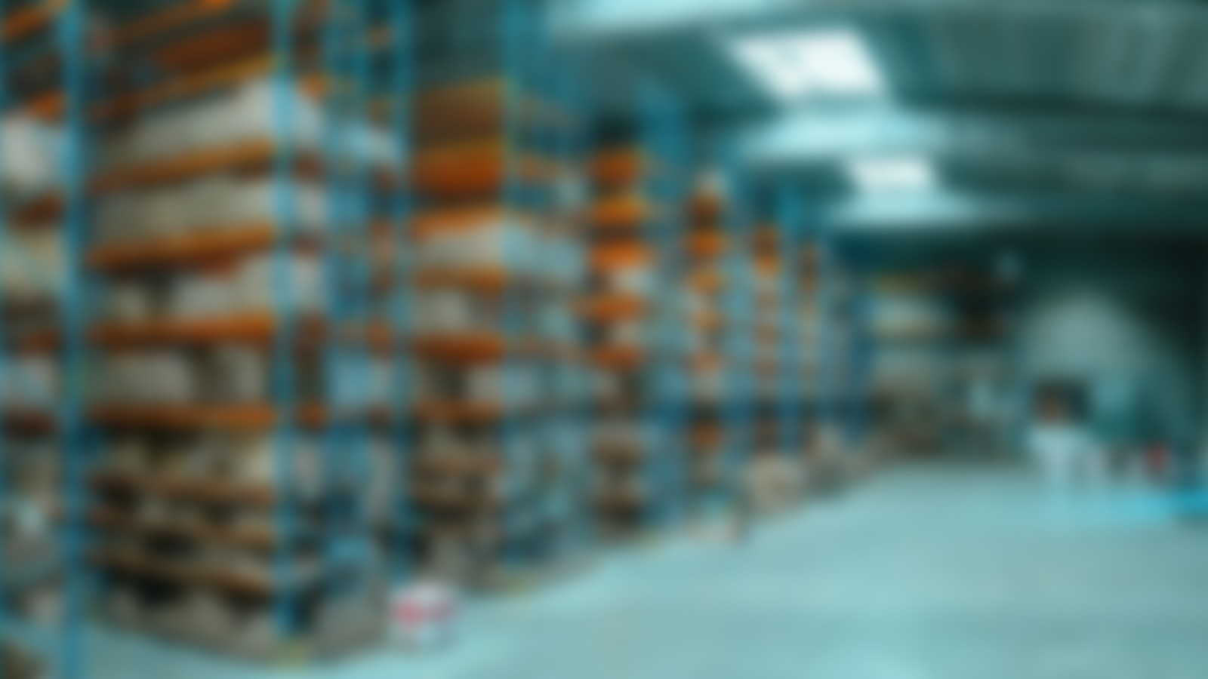
خرده‌فروشی هوشمند – تحول تجربه خرید
فناوری IoT در خرده‌فروشی با ارائه قفسه‌های دیجیتال، بیکن‌های تبلیغاتی و سیستم‌های پرداخت بدون تماس، تجربه خرید را متحول می‌کند. این ابزارها به فروشگاه‌ها کمک می‌کنند تا موجودی کالا را به‌صورت دقیق مدیریت کنند و مشتریان را با پیشنهادات شخصی‌سازی‌شده جذب کنند. به‌عنوان مثال، فروشگاه‌های Amazon Go با استفاده از سنسورها و الگوریتم‌های هوش مصنوعی، امکان خرید بدون نیاز به صف و پرداخت در صندوق را فراهم می‌کنند.
Notes:
مزایا:
مدیریت موجودی: استفاده از RFID و سنسورها برای ردیابی دقیق کالاها.
تجربه خرید شخصی‌سازی‌شده: بیکن‌ها و نمایشگرهای دیجیتال برای ارائه پیشنهادات متناسب با مشتری.
پرداخت سریع: فروشگاه‌های بدون صندوق با استفاده از سنسورها و هوش مصنوعی.
مثال‌های واقعی:
فروشگاه‌های Amazon Go با قابلیت خرید بدون نیاز به پرداخت در صندوق.
استفاده از بیکن‌ها برای ارسال پیشنهادات ویژه به مشتریان در فروشگاه.

Slide 37
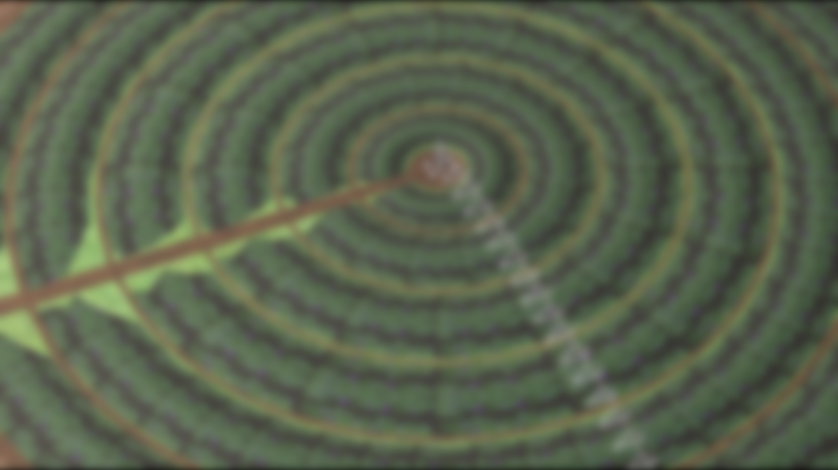
کشاورزی هوشمند – افزایش بهره‌وری و پایداری
در کشاورزی، IoT با ارائه سنسورهای خاک و آب، به کشاورزان کمک می‌کند تا شرایط محیطی را به‌صورت دقیق پایش کنند. این اطلاعات به بهینه‌سازی آبیاری، کوددهی و مدیریت منابع منجر می‌شود. به‌عنوان مثال، سنسورهای رطوبت خاک به کشاورزان اطلاع می‌دهند که چه زمانی و چه مقدار آبیاری مورد نیاز است.
آبیاری هوشمند: سنسورهای رطوبت خاک برای بهینه‌سازی مصرف آب.
پایش سلامت دام: تگ‌های هوشمند برای نظارت بر وضعیت سلامت حیوانات.
مدیریت دقیق مزرعه: جمع‌آوری داده‌های محیطی برای تصمیم‌گیری بهتر.

Slide 38
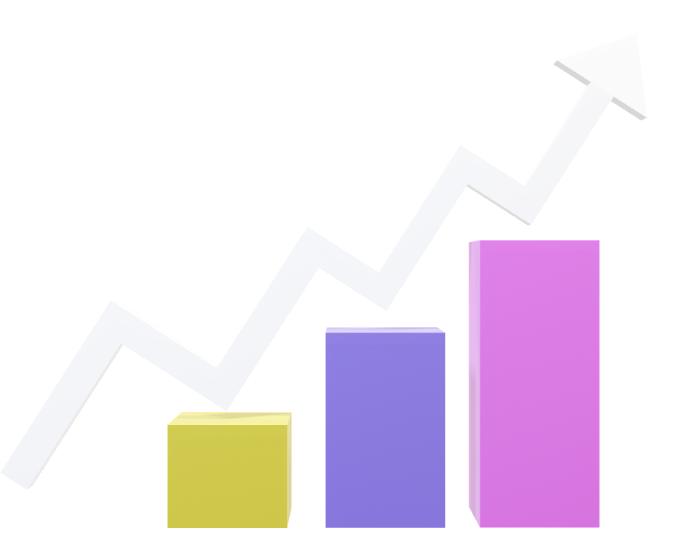
PRML

Slide 39
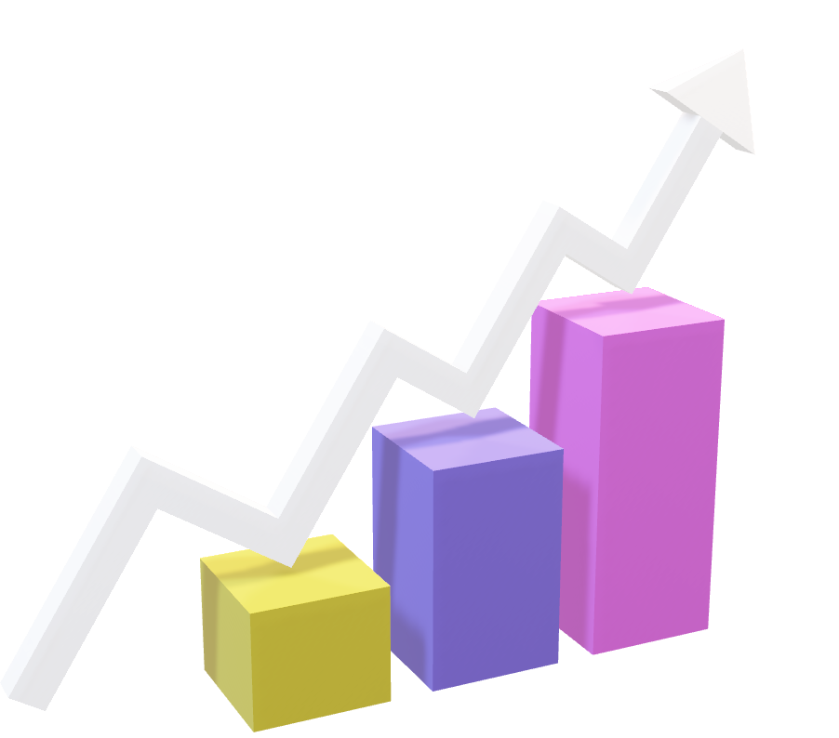
PRML(Pattern Recognition based on Machine Learning)

Slide 40
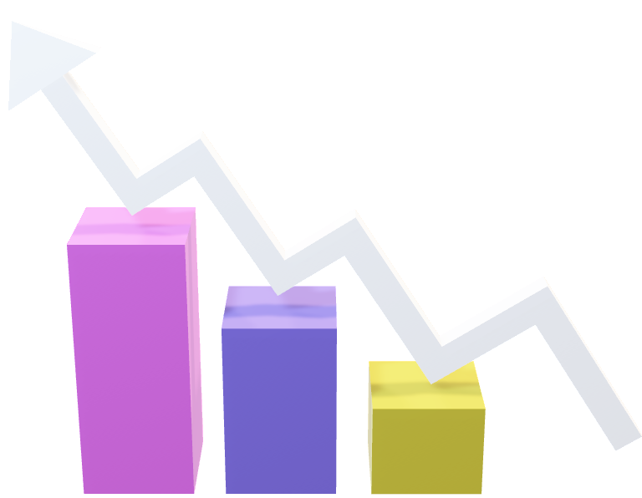
PRML(Pattern Recognition based on Machine Learning)
استفاده از چهار مدل یادگیری ماشین:
- رگرسیون لجستیک ((LR
- الگوریتم نزدیک ‌ترین همسایه (KNN)
- ماشین بولتزمن محدود (RBM)
- جنگل تصادفی (RF)

Slide 41
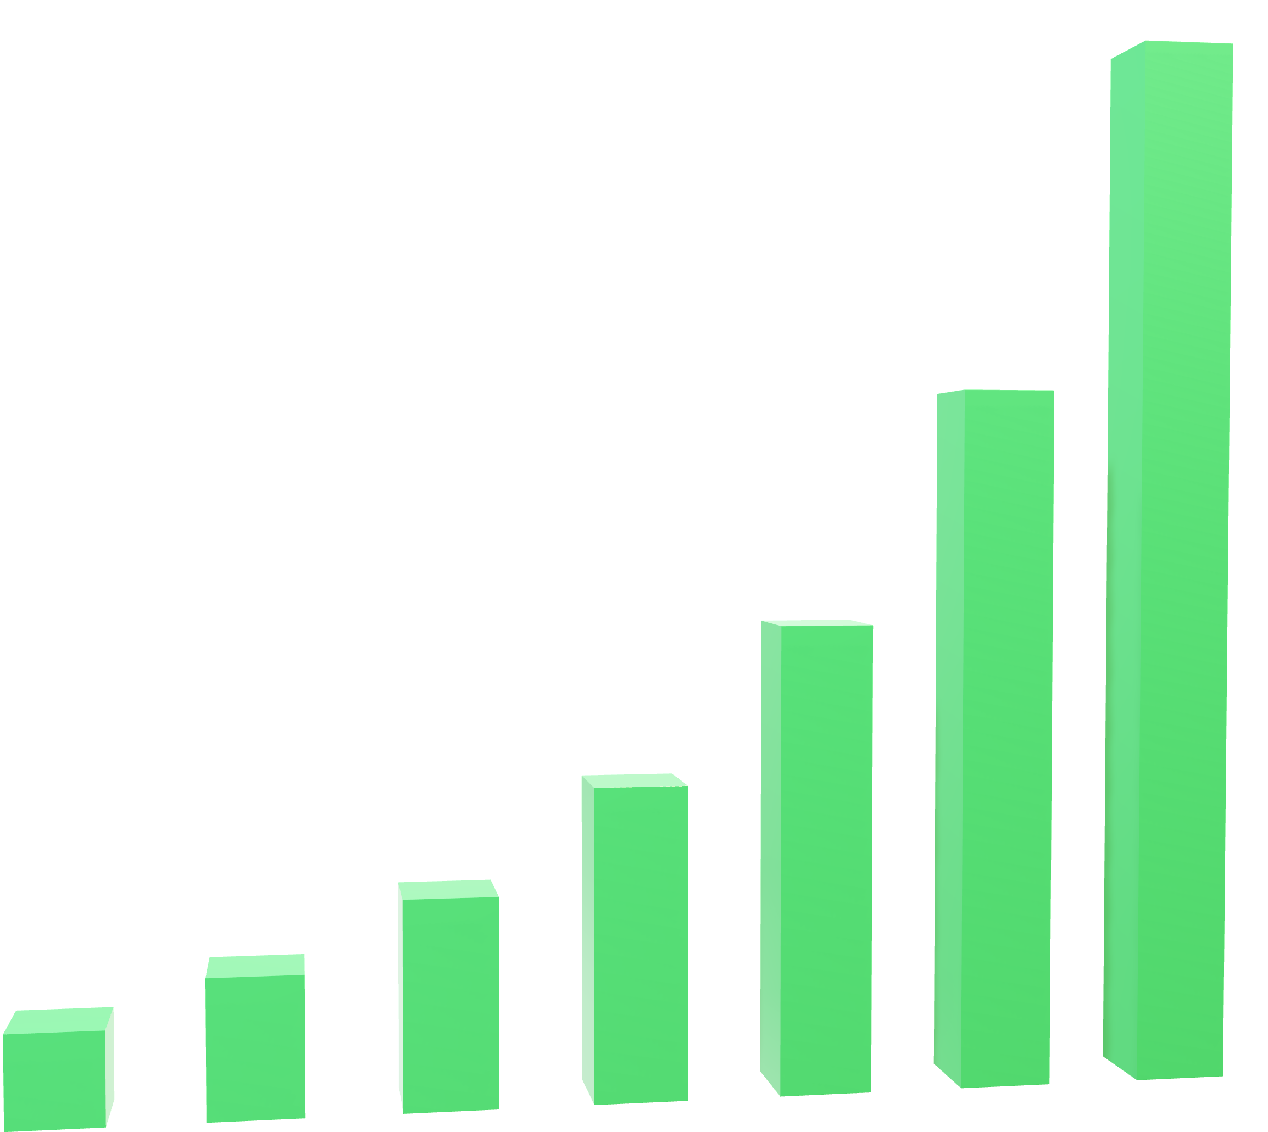

استفاده از چهار مدل یادگیری ماشین:
- رگرسیون لجستیک ((LR
- الگوریتم نزدیک ‌ترین همسایه (KNN)
- ماشین بولتزمن محدود (RBM)
- جنگل تصادفی (RF)

Slide 42
داده ها
استفاده از چهار مدل یادگیری ماشین:
- رگرسیون لجستیک ((LR
- الگوریتم نزدیک ‌ترین همسایه (KNN)
- ماشین بولتزمن محدود (RBM)
- جنگل تصادفی (RF)
۸۰٪ داده‌ها برای آموزش
۲۰٪ داده‌ها برای آزمایش مدل

Slide 43
داده ها
استفاده از چهار مدل یادگیری ماشین:
- رگرسیون لجستیک ((LR
- الگوریتم نزدیک ‌ترین همسایه (KNN)
- ماشین بولتزمن محدود (RBM)
- جنگل تصادفی (RF)
۸۰٪ داده‌ها برای آموزش
۲۰٪ داده‌ها برای آزمایش مدل

Slide 44
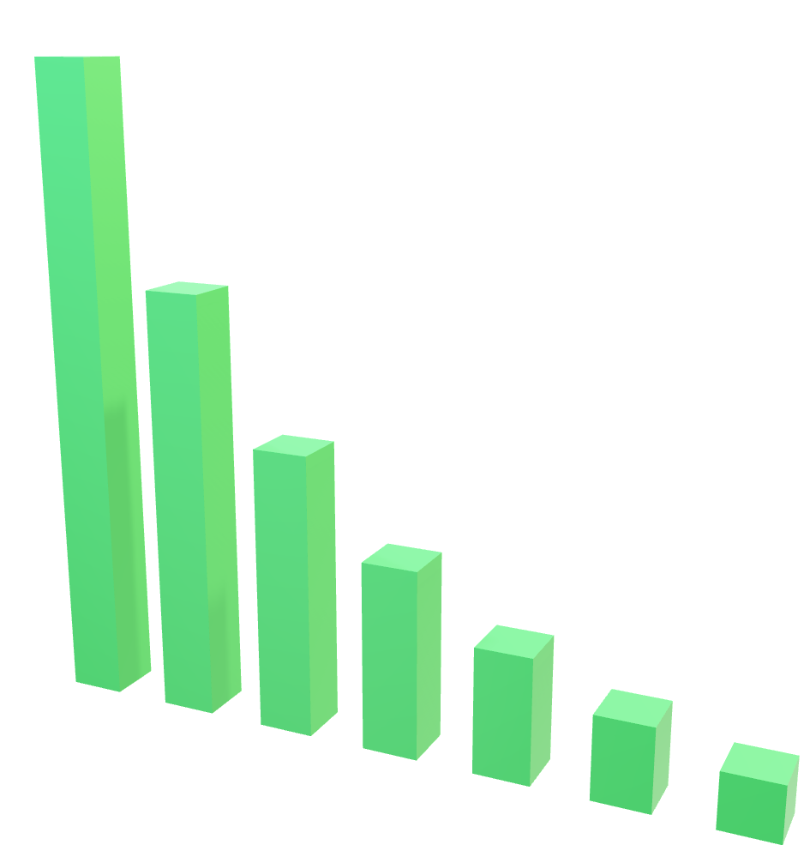
معیارهای ارزیابی:
(Accuracy)
(Sharpe Ratio)
(Max Drawdown)
(Information Ratio)
۸۰٪ داده‌ها برای آموزش
۲۰٪ داده‌ها برای آزمایش مدل

Slide 45
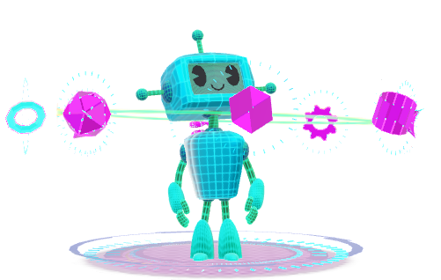
(All Patterns)
(Adjust Patterns)
(TOP10 Patterns)
(TOP5 Patterns)
(TOP3 Patterns)

Slide 46
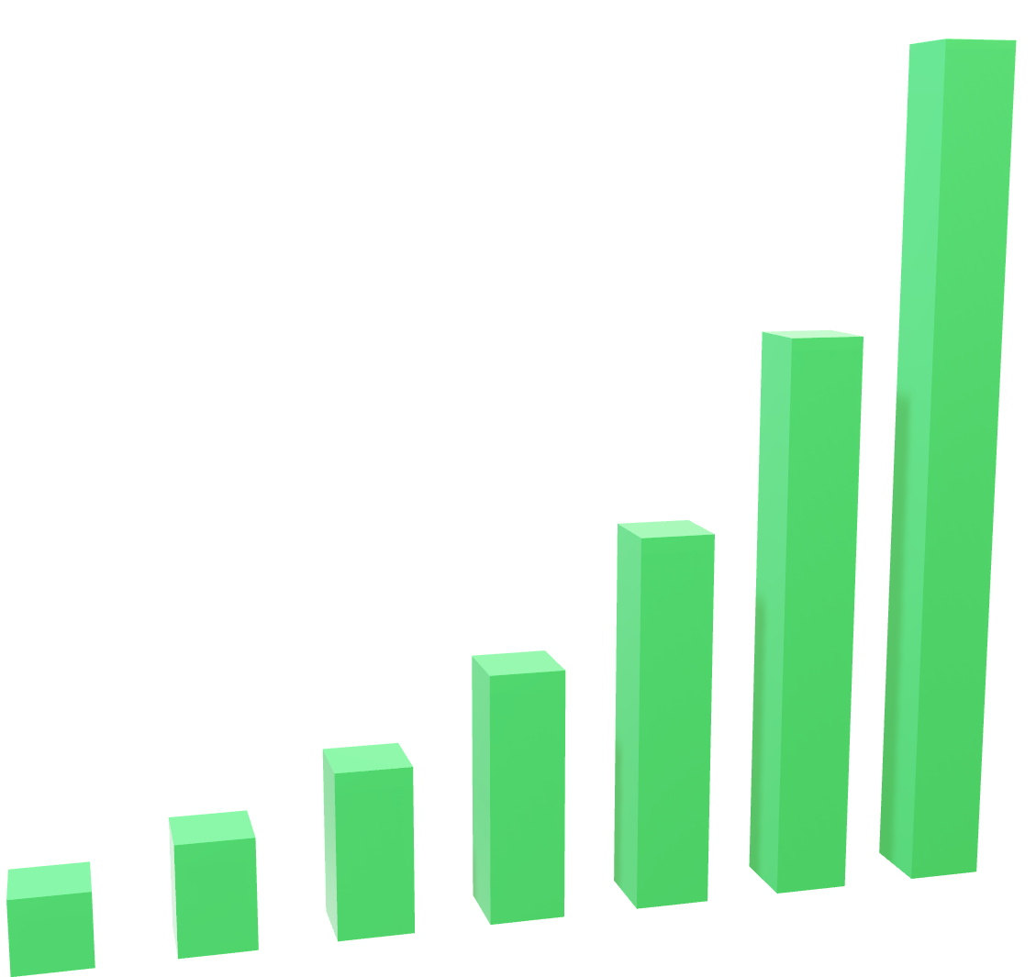
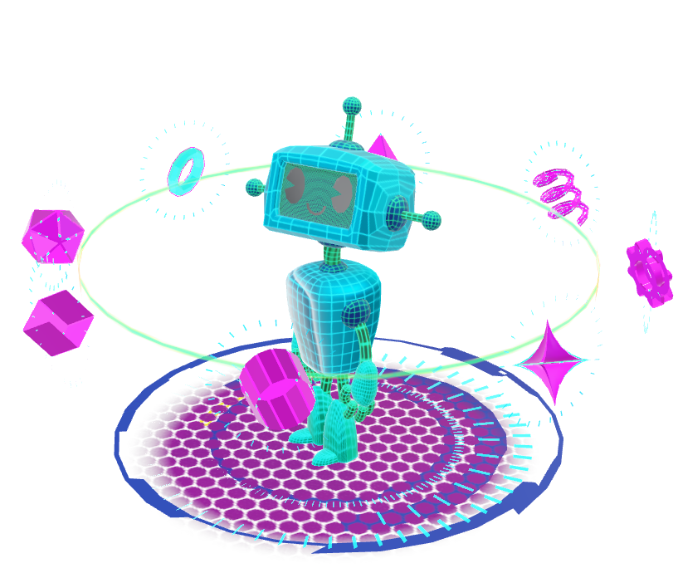
Lstm & Mlp

Slide 47
Deep Learning for Stock Market Prediction

Slide 48
Deep Learning for Stock Market Prediction
مدل‌های یادگیری ماشین: درخت تصمیم، بگینگ، جنگل تصادفی، آدا بوست، گرادیان بوستینگ، XGBoost
مدل‌های یادگیری عمیق: شبکه‌های عصبی مصنوعی (ANN)، شبکه‌های عصبی بازگشتی (RNN)، حافظه طولانی-کوتاه مدت (LSTM)

Slide 49
Deep Learning for Stock Market Prediction
مدل‌های یادگیری عمیق: شبکه‌های عصبی مصنوعی (ANN)، شبکه‌های عصبی بازگشتی (RNN)، حافظه طولانی-کوتاه مدت (LSTM)

